Slide 1
Abstract (Revised)
This study presents a novel approach to Korean morphological analysis by integrating a Transformer-based re-ranking method into a dictionary-based morphological analysis system.
A significant advancement in this research is the effective utilization of the BERT model's re-ranking, which has brought innovations in the broader field of natural language processing.
This enhancement is achieved through a two-stage re-ranking process: the first stage involves fine-tuning a BERT model using only the results of morphological analysis, and the second stage fine-tunes a different type of BERT model using the re-ranked results along with the original text.
This method effectively improves the performance of dictionary-based morphological analysis, which previously lagged behind syllable-based analysis in terms of accuracy.
The integration of deep learning with traditional morphological analysis represents a significant advancement in providing more powerful and efficient tools for language processing tasks.
According to our results, there is a substantial improvement in eojeol accuracy and morpheme F1 scores compared to previous methods.
This study not only sets a new standard in Korean language processing but also paves the way for further advancements in applying deep learning to linguistic analysis.
본 연구는 사전 기반 형태소 분석 시스템에 Transformer 기반 재순위화 방법을 통합하여 한국어 형태소 분석에 대한 새로운 접근 방식을 제시합니다.
이 연구의 중요한 발전은 자연어 처리 분야에서 혁신을 가져온 BERT 모델의 재순위화 기법을 효과적으로 활용했다는 점입니다.
이 개선은 2단계의 re-ranking 프로세스를 통해 이루어집니다. 첫 번째 단계에서는 형태소 분석 결과만을 사용하여 BERT 모델을 미세 조정하고, 두 번째 단계에서는 재조정된 결과를 원본 텍스트와 함께 사용하여 다른 유형의 BERT 모델을 미세 조정하는 과정을 거칩니다.
이 방법은 정확도 측면에서 음절 기반 분석에 비해 뒤처졌던 사전 기반 형태소 분석의 성능을 효과적으로 개선합니다.
딥러닝과 기존 형태소 분석의 통합은 언어 처리 작업에 더욱 강력하고 효율적인 도구를 제공하는 데 있어 중요한 진전을 의미합니다.
연구 결과에 따르면 어절 정확도와 형태소 F1 점수가 이전 방법에 비해 크게 향상되었습니다.
이 연구는 한국어 처리의 새로운 표준을 제시할 뿐만 아니라 딥러닝을 언어 분석에 적용하는 데 있어 더욱 발전할 수 있는 길을 열어주었습니다.

Slide 2
1. Introduction (1)
Korean morphological analysis is the process of determining parts of speech by identifying morphemes, which are the smallest units of linguistic expression with independent meanings in a sentence.
In an isolating language, such as English, this identification can be achieved relatively easily by tagging parts of speech sequentially. However, in Korean, the nature of the agglutinative language requires separating endings or postpositions and restoring inflections to their original form.
In addition, because the basic input of other Korean analysis tasks is often a separate morpheme, the accuracy of the morphological analysis significantly affects the performance of Korean analysis.
Modern high-performance deep learning methods in natural language processing (NLP) use a tokenization process that breaks the text into smaller units and converts each token into a vector as an input to the computational model[24].
Here, the token unit is mainly a subword unit, and to reflect the characteristics of a Korean subword, tokenization with separate morphemes is attempted in advance[38].
Using the results of the morphological analysis for this tokenization process improves the overall performance of the analysis by reflecting the semantic units of Korean. This requires a highly accurate and fast morphological analyzer.
한국어 형태소 분석은 문장에서 독립적인 의미를 갖는 언어 표현의 최소 단위인 형태소를 식별하여 품사를 결정하는 과정입니다.
영어와 같이 분리된 언어에서는 품사에 순차적으로 태그를 붙이면 비교적 쉽게 식별할 수 있습니다. 하지만 한국어는 응집어의 특성상 어미나 보조사 등을 분리하고 굴절을 원래의 형태로 복원해야 합니다.
또한 다른 한국어 분석 작업의 기본 입력이 별도의 형태소인 경우가 많기 때문에 형태소 분석의 정확도가 한국어 분석의 성능에 큰 영향을 미칩니다.
최근 자연어 처리(NLP) 분야의 고성능 딥러닝 기법들은 텍스트를 작은 단위로 쪼개고 각 토큰을 벡터로 변환하여 계산 모델에 입력하는 토큰화 과정을 사용합니다[24].
여기서 토큰 단위는 주로 서브워드 단위이며, 한국어 서브워드의 특성을 반영하기 위해 사전에 별도의 형태소를 이용한 토큰화를 시도합니다[38].
이러한 토큰화 과정에 형태소 분석 결과를 활용하면 한국어의 의미 단위를 반영하여 분석의 전반적인 성능을 향상시킬 수 있습니다. 이를 위해서는 매우 정확하고 빠른 형태소 분석기가 필요합니다.

Slide 3
1. Introduction (2)
Various approaches have been proposed for morphological analysis, which is crucial in Korean language analysis[17 … 36].
In general, when people understand speech or written text, they attempt to make sense of it using vocabulary and concepts that they are familiar with.
While there are approaches to use rules or dictionaries to reflect this understanding[17], it becomes difficult to build and maintain a dictionary for the vocabulary that appears in each text.
Therefore, methods for tagging syllable units without a dictionary have been proposed[35 … 10] and studies have been conducted to improve them [14 … 36].
From a mechanical perspective, syllable-by-syllable morphological analysis can be performed either by tagging syllable-by-syllable and then applying a base-form restoration dictionary[35, 20], or by tagging syllable-by-syllable with the base form already restored[43].
However, syllable-by-syllable morphological analysis has limitations, in that it is difficult to accurately identify morpheme boundaries and learn long-term contextual information as the length of the sequence increases.
In this study, the former is referred to as dictionary-based morphological analysis and the latter as syllable-unit morphological analysis.
Both methods are trained on a manually labeled corpus and cannot accurately analyze new syllable combinations or morphemes that do not appear in the training corpus.
Recently, with the development of the Internet and the spread of open sources as well as open data, web texts, corpora, language resources, and knowledge shared by different people have accumulated significantly.
The reduced cost of building and maintaining a dictionary provides a significant opportunity to overcome the limitations of dictionary-based methods.
한국어 분석에서 중요한 형태소 분석을 위해 다양한 접근법이 제안되어 왔습니다[17 ... 36].
일반적으로 사람들은 음성이나 문자를 이해할 때 자신에게 익숙한 어휘와 개념을 사용하여 이해하려고 합니다.
이러한 이해를 반영하기 위해 규칙이나 사전을 사용하는 접근 방식이 있지만[17], 각 텍스트에 등장하는 어휘에 대한 사전을 구축하고 유지하는 것은 어렵습니다.
따라서 사전 없이 음절 단위를 태깅하는 방법이 제안되었고[35 ... 10], 이를 개선하기 위한 연구들이 진행되었습니다[14 ... 36].
기계적인 관점에서 음절 단위 형태소 분석은 음절 단위로 태깅한 후 원형 복원 사전을 적용하거나[35, 20], 형태소 원형이 이미 복원된 상태에서 음절 단위로 태깅하여[43] 형태소 분석을 수행할 수 있습니다.
그러나 음절 단위 형태소 분석은 형태소 경계를 정확하게 식별하기 어렵고, 시퀀스의 길이가 길어질수록 장기적인 문맥 정보를 학습하기 어렵다는 한계를 가지고 있습니다.
이 연구에서는 전자를 사전 기반 형태소 분석이라고 하고 후자를 음절 단위 형태소 분석이라고 합니다.
두 방법 모두 수동으로 레이블이 태깅된 말뭉치를 대상으로 학습하기 때문에 학습 말뭉치에 나타나지 않는 새로운 음절 조합이나 형태소를 정확하게 분석할 수 없습니다.
최근 인터넷의 발달과 오픈 소스 및 오픈 데이터의 확산으로 웹 텍스트, 말뭉치, 언어 자원, 여러 사람이 공유하는 지식이 크게 축적되고 있습니다.
사전 구축 및 유지 관리 비용이 절감되면서 사전 기반 방법의 한계를 극복할 수 있는 중요한 기회가 되고 있습니다.

Slide 4
1. Introduction (3)
Against this background, this study considers how the dictionary-based morphological analysis method used by MeCab[15], an open software for Korean and Japanese morphological analysis in tokenizers, which is an essential preprocessing tool for deep learning, can be effectively improved, and a method is proposed.
The dictionary-based morphological analysis method[16 … 31] trained by the CRF (Conditional Random Fields) method[18] lists the candidate morphemes in the dictionary from a given sentence to form a lattice structure connected by a directed graph and determines the optimal morphological analysis path within it.
The process of determining the optimal path in the lattice uses the Viterbi algorithm[42], which determines the path that minimizes the cost of each morpheme node and the sum of the neighborhood costs of two consecutive morphemes.
The main types of errors in these dictionary-based morphological analysis methods occur when new words that are not in the dictionary are used in a sentence, or when the optimal path calculation selects the incorrect result owing to bias.
For example, it may be cost-effective to select one long morpheme than several short morphemes, but this may often lead to an incorrect analysis.
The main motivation for this study was that the path that minimizes the costs for the nodes and links may not be the optimal path.
이러한 배경에서 본 연구에서는 딥러닝의 필수 전처리 도구인 토큰화기에서 한국어 및 일본어 형태소 분석용 공개 소프트웨어인 MeCab[15]에서 사용하는 사전 기반 형태소 분석 방법을 효과적으로 개선할 수 있는 방안을 고찰하고, 그 방법을 제안한다.
조건부 랜덤 필드(CRF) 방식[16 ... 31]으로 학습된 사전 기반 형태소 분석 방법[18]은 주어진 문장에서 사전의 후보 형태소들을 나열하여 방향성 그래프로 연결된 격자(Lattice) 구조를 형성하고 그 안에서 최적의 형태소 분석 경로를 결정합니다.
격자에서 최적 경로를 결정하는 과정은 Viterbi 알고리즘[42]을 사용하여 각 형태소 노드의 비용과 연속된 두 형태소의 이웃 비용의 합을 최소화하는 경로를 결정합니다.
이러한 사전 기반 형태소 분석 방법의 주요 오류 유형은 사전에 없는 새로운 단어가 문장에 사용되거나 최적 경로 계산이 편향으로 인해 잘못된 결과를 선택하는 경우에 발생합니다.
예를 들어, 짧은 형태소 여러 개보다 긴 형태소 하나를 선택하는 것이 비용면에서 효율적일 수 있지만 종종 잘못된 분석결과로 이어질 수 있습니다.
이 연구의 주된 동기는 노드와 링크의 비용을 최소화하는 경로가 최적의 경로가 아닐 수 있다는 점입니다.

Slide 5
1. Introduction (4)
To identify cases in which a suboptimal solution is actually the best solution according to the best path calculation, we modified the best path calculation method to generate suboptimal analysis results and verified the extent to which they are correct.
Although there are numerous different approaches to select the next-best path, we used the method of replacing a morpheme node on the optimal path with a lower-ranked node.
As shown in Table 1, we confirm the extent to which the analysis performance can be improved by replacing the optimal path with a lower-ranked node.
We can consider the problem of finding the correct answer among the generated sub-optimals, similar to the problem of re-ranking search results in information retrieval [1].
In [34], the N-best analysis results generated by the seq2seq model were re-ranked based on a convolutional neural network to improve the performance.
In this study, re-ranking was performed using two BERT models of different types and forms, as proposed in [33].
Experimental results show that first-stage re-ranking improves the performance by over 20% over existing written and spoken models, and second-stage re-ranking with a different type of input and a different type of pre-trained model further improves the performance by more than 30% over existing written and spoken models.
최적 경로 계산에 따른 차선책이 실제로는 최적책인 경우를 확인하기 위해 최적 경로 계산 방법을 수정하여 차선책 분석 결과를 생성하고 어느 정도 정확한지 검증했습니다.
차선 경로를 선정하는 방법에는 여러 가지가 있지만, 최적 경로의 형태소 노드를 순위가 낮은 노드로 대체하는 방법을 사용했습니다.
표 1과 같이 최적 경로를 하위 노드로 대체함으로써 분석 성능이 어느 정도 향상될 수 있는지 확인했습니다.
생성된 하위 최적들 중에서 정답을 찾는 문제는 정보 검색에서 검색 결과의 순위를 재조정하는 문제와 유사하다고 볼 수 있습니다 [1].
[34]에서는 성능을 향상시키기 위해 seq2seq 모델에서 생성된 N-최적 분석 결과를 컨볼루션 신경망을 기반으로 재순위화하였습니다.
본 연구에서는 [33]에서 제안한 바와 같이 유형과 형태가 다른 두 가지 BERT 모델을 사용하여 재순위화를 수행했습니다.
실험 결과, 1단계 재순위는 기존 문어와 구어 모델보다 20% 이상 성능이 향상되었으며, 다른 유형의 입력과 다른 유형의 사전 학습된 모델을 사용한 2단계 재순위는 기존 문어와 구어 모델보다 30% 이상 성능이 더 향상되는 것으로 나타났습니다.

Slide 6
1. Introduction (5)
With this method, the performance of the dictionary-based morphological analysis method could be further improved; however, the overall analysis time increased when the morphological analysis system was configured, including the re-ranking model itself.
However, it is feasible to use the results of multiple reranked morpheme analyses to update the connection costs between morphemes in a dictionary, similar to the backpropagation process in a typical neural network.
It is also expected that the morphological analysis system with improved connection costs will be able to generate better re-ranking candidates, which will further improve performance by doing so iteratively.
Further research is needed on this, and this study was limited to performance improvements with two-stage reranking.
이 방법을 사용하면 사전 기반 형태소 분석 방법의 성능을 더욱 향상시킬 수 있지만, 재순위화 모델 자체를 포함하여 형태소 분석 시스템을 구성할 때 전체 분석 시간이 증가합니다.
그러나 일반적인 신경망의 역전파 과정과 유사하게 여러 개의 재순위화 형태소 분석 결과들을 활용하여 형태소 간의 연결 비용을 업데이트하는 것이 가능합니다.
또한 연결 비용이 개선된 형태소 분석 시스템은 더 나은 재순위 후보를 생성할 수 있으며, 이를 반복적으로 수행함으로써 성능을 더욱 개선할 수 있을 것으로 기대됩니다.
이에 대해서는 향후 추가적인 연구가 필요하며, 본 연구에서는 2단계 재순위화를 통한 성능 개선까지만을 연구 범위로 다루었습니다.

Slide 7
1. Introduction (6)
The main contributions of this study are as follows.
1. Further improvement of dictionary-based morphological analysis method using suboptimal analysis results: We explore the possibility of performance improvement by introducing a method to replace the optimal path with a suboptimal node and propose a method to effectively improve the dictionary-based morphological analysis method through deep learning.
2. Extending the performance improvement by introducing a two-stage re-ranking model: To improve the performance of dictionary-based analysis by re-ranking the morphological analysis results, we propose extending the performance improvement using different BERT models to perform two rounds of re-ranking.
3. A method for updating connection costs in the dictionary and suggestions for future research: We propose a new method for updating dictionary connection costs based on re-ranked morphological analysis results. We also outline directions for future research, suggesting potential improvements.
These contributions provide important insights into the performance improvement of Korean morphological analysis and the direction of future research, and will serve as a useful reference for future researchers.
본 연구의 주요 기여는 다음과 같습니다.
1. 차선 분석 결과를 이용한 사전 기반 형태소 분석 방법의 추가 개선: 최적 경로를 차최적 노드로 대체하는 방법을 도입하여 성능 개선의 가능성을 탐색하고, 딥러닝을 통해 사전 기반 형태소 분석 방법을 효과적으로 개선할 수 있는 방법을 제안합니다.
2. 2단계 재순위 모델을 도입하여 성능 개선을 확장합니다: 형태소 분석 결과의 재순위화를 통해 사전 기반 분석의 성능을 향상시키기 위해 서로 다른 BERT 모델을 사용하여 두 차례의 재순위화를 수행하는 확장된 성능 개선 방법을 제안합니다.
3. 사전에서 연결 비용을 업데이트하는 방법과 향후 연구를 위한 제안: 재순위화된 형태소 분석 결과를 기반으로 사전 연결 비용을 업데이트하는 새로운 방법을 제안합니다. 또한 향후 연구 방향에 대해 개괄적으로 설명하며 잠재적인 개선점을 제안합니다.
본 논문은 한국어 형태소 분석의 성능 향상과 향후 연구 방향에 대한 중요한 통찰을 제공하며, 향후 연구자들에게 유용한 참고 자료가 될 것입니다.

Slide 8
1. Introduction (7)
The remainder of this paper is organized as follows.
In Section 2, we introduce previous research cases related to this study.
In Section 3, we discuss configuring and training a dictionary-based morphological analysis system.
In Section 4, we discuss the generation of secondary results of morphological analysis, produce re-ranking data, and propose a method for training a two-stage re-ranking model.
In Section 5, we discuss the results of the performance improvement using the morphological analysis and re-ranking models.
Finally, in Section 6, we conclude the study and discuss its limitations and directions for future research.
본 논문의 나머지 부분은 다음과 같이 구성됩니다.
2장에서는 본 연구와 관련된 선행 연구 사례를 소개합니다.
3장에서는 사전 기반 형태소 분석 시스템의 구성과 훈련에 대해 설명합니다.
4장에서는 형태소 분석의 차선 분석 결과 생성 및 재순위화 데이터를 생성하고, 2단계 재순위화 모델 학습 방법을 제안합니다.
5장에서는 형태소 분석과 재순위화 모델을 이용한 성능 개선 결과에 대해 설명합니다.
마지막으로 6장에서는 연구를 마무리하며 연구의 한계와 향후 연구 방향에 대해 논의합니다.

Slide 9
2. Morphological Analysis Model :: 2.1 Korean Morphological Analysis Corpora (Revised)
In this study, we used three major corpora to train and evaluate Korean morphological analysis models, each of which has unique characteristics and serves different research purposes.
Sejong Corpus: Originating from the 21st Century Sejong Project, this corpus consists of a total of 15 million eojeols and forms the backbone of Korean morphological analysis research [2].
It provides a wide variety of linguistic patterns and structures that are important for baseline training and validation of morphological analysis models, and has been used for performance comparisons with other studies.
In most of the previous studies, only a part of the Sejong corpus was used for experiments, and in this study, we used the dataset provided by the researchers in [30].
UCorpus (Ulsan University Corpus) [41]: This is an extension of the Sejong corpus, which is constantly being maintained and added to by the University of Ulsan, significantly increasing its volume to 63 million eojeols and testing the adaptability and accuracy of the model to a wider range of data.
The expansion includes corrections to previously raised errors [12] and a number of annotation outputs for new data, providing a substantial basis for comprehensive linguistic analysis.
본 연구에서는 한국어 형태소 분석 모델을 훈련하고 평가하기 위해 세 가지 주요 말뭉치를 활용했는데, 각 말뭉치는 고유한 특성을 가지고 있으며 연구 목적도 다릅니다.
세종 코퍼스: 21세기 세종 프로젝트에서 시작된 이 말뭉치는 총 1,500만 어절로 구성되어 있으며 한국어 형태소 분석 연구의 근간을 이루고 있습니다[2].
형태소 분석 모델을 기본적으로 훈련하고 검증하는 데 중요한 다양한 언어 패턴과 구조를 제공하며, 다른 연구와의 성능 비교를 위해 사용되었습니다.
기존 연구들에서는 대부분 세종 코퍼스의 일부만을 실험에 사용하였으며, 본 연구에서는 [30] 연구진이 제공한 데이터셋을 실험에 사용하였습니다.
UCorpus(울산대학교 말뭉치)[41]: 세종 말뭉치의 확장판으로 울산대학교에서 지속적인 유지 보수와 추가 작업으로 인해 6,300만 어절로 대폭 양을 증대시키고 더 광범위한 데이터에 대한 모델의 적응성과 정확성을 테스트합니다.
이 확장에는 기존에 제기된 오류 등[12]을 수정하고 새로운 데이터에 대한 주석 결과물들이 다수 포함되어 있어 포괄적인 언어 분석을 위한 실질적인 기반을 제공합니다.

Slide 10
2. Morphological Analysis Model :: 2.1 Korean Morphological Analysis Corpora (Revised)
Everyone’s Corpus [32]: Launched by the National Institute of the Korean Language in 2020, the Everybody's Corpus enriches the data landscape with web texts and spoken language materials that reflect contemporary language use [11].
This modern corpus reflects the dynamic evolution of the Korean language and is playing a pivotal role in improving models for capturing the nuances of current Korean usage.
Table 2 details the specific number of sentences and words in each corpus, and the data subsets extracted for model training and evaluation.
During the training data conversion process, we first removed duplicate sentences and excluded sentences with annotation errors or other problems.
We can see that many duplicate sentences occur, especially in spoken language.
모두의 말뭉치[32]: 2020년에 국립국어원에서 공개하기 시작한 모두의 말뭉치는 현대 언어 사용을 반영하는 웹 텍스트와 구어 자료로 데이터 환경을 풍부하게 합니다[11].
이 현대 말뭉치는 한국어의 역동적인 진화를 반영하여 현재 한국어 사용의 뉘앙스를 파악하기 위한 모델을 개선하는 데 중추적인 역할을 하고 있습니다.
표 2는 각 말뭉치의 구체적인 문장 수와 단어 수, 모델 학습 및 평가를 위해 추출된 데이터 하위 집합을 자세히 설명합니다.
학습데이터 변환 과정에서 먼저 중복되는 문장을 제거하였고, 주석 오류나 기타 문제가 있는 문장은 제외했습니다.
특히 구어체에서 중복된 문장들이 많이 발생함을 알 수 있습니다.

Slide 11
2.2 Training Example Transformation (1)
To train a dictionary-based morpheme analysis model effectively, the morpheme-tagged corpus, typically represented in lemma form, must be transformed to include the boundary information between morphemes in its surface form.
Crucial to this transformation is string alignment, a process that accounts for the discrepancies between lemma forms and surface forms in the Korean morphological analysis corpus.
In this study, string alignment was performed using the Smith-Waterman algorithm, which uses a scoring matrix based on the similarity of the grapheme unit of Korean letters for each word pair (as shown in Figure 1).
Each aligned sentence containing a morpheme tag was converted into a training sample tailored for dictionary-based morphological analysis.
사전 기반 형태소 분석 모델을 효과적으로 학습시키려면, 일반적으로 원형(lemma) 형태로 표현되는 형태소 태그 코퍼스를 형태소 경계 정보가 드러난 표층(surface) 형태로 변환해야 합니다.
이러한 변환의 핵심은 한국어 형태소 분석 말뭉치에서 원형(lemma) 형태와 표층(surface) 형태 간의 불일치를 해결하는 문자열 정렬 과정입니다.
본 연구에서는 각 단어 쌍에 대해 한글 자소 단위의 유사도에 기반한 점수 매트릭스를 사용하는 Smith-Waterman 알고리즘을 사용하여 문자열 정렬을 수행했습니다(그림 1 참조).
형태소 태그를 포함한 각 정렬된 문장은 사전 기반 형태소 분석에 적합한 훈련 샘플로 변환되었습니다.

Slide 12
2.2 Training Example Transformation (2)
The resulting table in Figure 1 illustrates this process.
Each row acts as a lexical unit.
The first four columns contribute to feature generation, whereas the last four columns facilitate post-lemmatization.
Using the morphological corpus above, a large number of training samples can be generated according to the process shown in Figure 1.
With the exception of the evaluation samples, the remaining sentences were used to train the dictionary-based morphological analysis model using the CRF algorithm.
The output of this training allowed the calculation of the costs associated with each morpheme node and the linking of two consecutive morphemes.
This, in turn, allowed the discovery of an optimal path using the Viterbi algorithm.
그림 1의 결과 표는 이 과정을 보여줍니다.
각 행은 어휘 단위 역할을 합니다.
처음 네 개의 열은 특징 생성에 기여하고, 마지막 네 개의 열은 사후 원형복원을 용이하게 합니다.
3.1장에서 언급한 형태소 코퍼스를 사용하면 그림 1에 표시된 프로세스에 따라 많은 수의 훈련 샘플을 생성할 수 있습니다.
평가 샘플을 제외한 나머지 문장들은 CRF 알고리즘을 사용하여 사전 기반 형태소 분석 모델을 훈련하는 데 사용되었습니다.
이 훈련을 통해 성능을 최대화 시키는 각 형태소 노드의 비용 및 두 개의 연속된 형태소 간의 연결 비용을 계산할 수 있게 됩니다.
이 결과물로부터 Viterbi 알고리즘을 적용한 최적의 경로를 발견할 수 있게 됩니다.

Slide 13
2.3 Lattice Construction and Decoding
Figure 2 presents a snapshot of the lattice structure, which is an integral part of the morphological analysis.
(1) shows a fragment of the lattice structure formed when the example sentence in Figure 1 is entered.
(2) shows the optimal path determined using the Viterbi algorithm.
However, the path inferred by the trained model may differ from the correct solution constructed by humans.
The nodes marked with stars in (1) represent correct nodes.
The upper-left number of each node indicates the ranking of the nodes accessible at each decoding point.
The choices made at certain moments deviate from the correct solution.
To improve analytical performance, mechanisms to correct these discrepancies must developed.
그림 2는 형태소 분석의 필수적인 부분인 격자(Lattice) 구조의 스냅샷을 보여줍니다.
(1)은 그림 1의 예시 문장을 입력했을 때 형성된 격자 구조의 일부를 보여줍니다.
(2)는 Viterbi 알고리즘을 사용하여 결정된 최적 경로를 보여줍니다.
그러나 학습된 모델이 추론한 경로는 사람이 생각한 올바른 정답과 다를 수 있습니다.
(1)에서 별표로 표시된 노드는 올바른 정답 노드를 나타냅니다.
각 노드의 왼쪽 위 숫자는 각 선택 시점에서 선택가능한 노드 순위를 나타냅니다.
때때로 특정 시점에서의 선택은 정답에서 벗어날 수 있습니다.
분석 성능을 개선하려면 이러한 불일치를 수정하는 메커니즘을 개발해야 합니다.

Slide 14
3. Re-ranking Model :: 3.1 Motivation and Background
Although dictionary-based morphological analysis offers significant advances, its optimal paths occasionally diverge from the correct solutions that humans understand.
This divergence underscores the need for a model that reevaluates these primary results and reorients them to achieve higher accuracy.
This method, called "re-ranking," involves generating multiple analyses of an input and then reordering them based on a new set of criteria or models, thereby improving the overall quality of the results.
사전 기반 형태소 분석은 상당한 발전을 이루었지만, 최적의 경로는 때때로 인간이 이해하는 정확한 해답과 차이가 있을 수 있습니다.
이러한 차이는 이러한 기본 결과를 재평가하고 더 높은 정확도를 달성하기 위해 방향을 재조정하는 모델의 필요성을 강조합니다.
'순위 재조정(재순위화)'이라고 하는 이 방법은 입력에 대한 여러 분석결과를 생성한 다음 새로운 기준 또는 모델 집합에 따라 순서를 다시 결정하여 분석결과의 전반적인 품질을 개선하는 것을 말합니다.

Slide 15
3.2 Secondary Path Generation
Before reranking begins, multiple analyses, typically referred to as the N-best paths, of the input sentence are generated.
This involves extracting the top N atoms from the lattice structure.
In this study, a novel approach is introduced to generate secondary paths, as shown in (3) of Figure 2, by selecting the second-best node rather than each best node constituting the path from the best-path result.
Some of these secondary paths provided alternatives that reconciled incorrect with correct answers.
Similarly, paths modified by favoring the third-best node were called tertiary paths, and this naming convention was continued for subsequent paths.
In our preliminary test, the secondary paths, including the optimal and suboptimal paths, were shown to cover the majority of the correct morphological analyses as measured through human evaluations. (Refer to Table 1).
재순위를 매기기 전에 입력 문장에 대한 여러 분석결과(일반적으로 N-최적 경로라고 함)를 생성합니다.
여기에는 격자 구조에서 상위 N개의 원자를 추출하는 작업이 포함됩니다.
본 연구에서는 그림 2의 (3)과 같이 최적 경로 결과에서 경로를 구성하는 각각의 최적 노드가 아닌 두 번째 최적 노드를 선택해 보조 경로를 생성하는 새로운 접근 방식을 도입했습니다.
이러한 보조 경로 중 일부는 오답을 정답으로 바꾸게 되는 사례를 제공하기도 합니다.
마찬가지로 세 번째로 좋은 노드를 선호하여 수정된 경로를 3차 경로라고 불렀으며, 이 명명 규칙은 이후 경로에도 계속 적용되었습니다.
예비 테스트에서 최적 경로와 차선 경로를 포함한 2차 경로는 사람이 수동으로 태깅한 말뭉치를 통한 평가에서 정답을 대부분 포함하고 있는 것으로(문어체 98.74%, 구어체 97.27%) 나타났습니다. (표 1 참조)

Slide 16
3.3 BERT-based Re-ranking
Bidirectional Encoder Representations from Transformers (BERT) models [5] have revolutionized many natural language processing tasks by understanding the context in which words appear in text.
In this study, we attempt to leverage the power of BERT to reorder the generated secondary paths.
We labeled the generated secondary paths with scores related to the morphological analysis performance to fine-tune a pre-trained BERT model specialized for Koreans with excess amount Korean text.
After pre-testing several scoring methods on a modest scale, we found that using scores based on the degree of error rather than scores based on accuracy by widen the gap between correct and incorrect answers is effective for learning.
Once the BERT model is fine-tuned and trained for the re-ranking task, it can predict a re-ranking score for each path in the secondary path list.
This implies that considering the context, morphological organization, and other essential linguistic features of the path, the model assigns a score to each path.
The paths were then re-ranked according to this score, and the path with the highest score was selected for the best morphological analysis.
트랜스포머로부터의 양방향 인코더 표현(BERT) 모델[5]은 텍스트에 단어가 나타나는 문맥을 이해함으로써 많은 NLP(자연어처리) 분야에서 혁명을 일으켰습니다.
이 연구에서는 생성된 보조 경로의 순서를 바꾸기 위해 BERT의 능력을 활용하려고 합니다.
우리는 많은 양의 한국어 텍스트를 통해 한국어에 특화되도록 사전학습한 BERT 모델을 전이학습 개념으로 미세조정(finetuning)하기 위하여 생성된 2차 경로에 형태소 분석 성능 관점에서의 점수를 새롭게 부여하였습니다.
여러 가지 scoring 방식을 소규모로 사전 테스트한 결과, 정확도를 그대로 점수로 사용하기보다 오답 개수에 따른 penalty 기반의 점수를 사용하는 것이 학습에 보다 효과적임을 확인하였습니다.
사전학습된 BERT 모델을 전이학습을 통해 재순위화 태스크에 대해 학습을 하게 되면, 그 모델은 각 차순위 경로에 대한 재순위 점수를 예측할 수 있게 됩니다.
즉, 모델은 경로의 문맥 및 형태적 조직 및 기타 언어적 특징을 고려하여 각 경로에 대해 사람이 부여한 정답 점수에 근사한 점수를 할당합니다.
그런 다음 이 점수에 따라 각 경로의 순위를 다시 매기고 가장 높은 점수를 받은 경로를 최적의 형태소 분석 결과로 다시 선택하게 됩니다.

Slide 17
3.4 Two-stage Re-ranking
Given the complexity of the Korean language, a single re-ranking step does not constantly yield accurate results.
Therefore, we propose a two-step re-ranking approach as described in [33].
In the first step, we re-rank the secondary paths generated using the BERT model, as described in Section 4.3.
In the second step, we introduced another BERT variant that was optimized for a different set of linguistic features or trained on a different dataset.
This allowed us to perform a fine-grained re-evaluation, further refine the list, and push more contextually accurate paths to the top.
As shown in Figure 3, for a two-stage reranking model, the first stage performs the first re-ranking, taking as input a secondary path in morphologically tagged lemma form.
It then performs a second re-ranking, again taking as input the path re-ranked in stage 1 and the original input sentence.
This was conducted to improve effectiveness, as it was ineffective given the same type of input.
한국어의 복잡성을 고려할 때, 한 번의 재순위 과정만으로는 항상 정확한 결과를 얻을 수 없습니다.
따라서 본 연구에서는 [33]에서 설명한 2단계 재순위화 방법 적용할 것을 제안합니다.
첫 번째 단계에서는 4.3절에서 설명한 대로 BERT 모델을 사용하여 생성된 보조 경로의 순위를 다시 매깁니다.
두 번째 단계에서는 다른 언어적 특징 세트에 최적화되거나 다른 데이터 세트에서 학습된 또 다른 BERT 모델을 도입했습니다.
이를 통해 세분화된 재평가를 수행하고, 결과를 더욱 정제하며, 보다 문맥적으로 정확한 경로를 상위로 밀어올릴 수 있었습니다.
그림 3에서 볼 수 있듯이, 2단계 재순위 모델의 경우 첫 번째 단계에서는 형태소 태그가 부착된 원형 형태의 secondary path를 입력으로 받아 첫 번째 재순위 조정을 수행합니다.
그런 다음 2단계에서는 1단계에서 순위 재조정된 경로와 원래 입력 문장을 다시 입력으로 받아 두 번째 순위 재조정을 수행합니다.
이는 동일한 유형의 입력이 주어졌을 때 성능 개선이 효과적이지 않았기 때문에 성능 개선의 효과를 높이기 위한 방법으로 채택된 방법입니다.

Slide 18
4. Experimental Results
We evaluated the performance of the proposed deep learning-integrated dictionary-based morphological analysis method.
This section presents the results of the experimental evaluation considering the improvements over conventional methods and the effectiveness of our re-ranking model.
제안한 딥러닝 통합 사전 기반 형태소 분석 방법의 성능을 평가했습니다.
이 장에서는 기존 방식에 비해 개선된 점과 제안한 재순위화 모델의 효과를 평가한 실험 결과를 제시합니다.

Slide 19
4.1 Setup and Data
For our experiments, we used the Sejong corpus (versions used in [30 … 40]), UCorpus [41], and Everyone Corpus [32].
For comparison with previous studies, the Sejong corpus was trained using a single model without separation.
The UCorpus and Everyone Corpus provided a separate spoken corpus with drama scripts and broadcast dialogues, and we separated UCorpus documents that were considered to be close to spoken language and further organized them into a semi-spoken corpus.
Because UCorpus and Everyone Corpus have synergistic effects when trained concurrently, we trained the models separately for written and spoken language rather than separating them by source.
The statistics of the full data for the three types of models are presented in Table 2.
Because of the large volume of UCorpus, we randomly selected some of them to train the actual model.
We transformed this organized morphological corpus using the training-example transformation process described in Section 3.2 to generate samples for training the dictionary-based morphological analysis model.
실험에는 세종 말뭉치([30 ... 40]에서 사용된 버전), UCorpus[41], 모두의 말뭉치[32]를 사용했습니다.
이전 연구와 비교하기 위해 세종 말뭉치는 어체에 따라 분리하지 않고 통합된 단일 모델을 사용하여 훈련했습니다.
UCorpus와 모두의 말뭉치는 드라마 대본과 방송 대사를 별도의 구어 말뭉치로 제공하고 있는데, UCorpus에서 구어에 가까운 것으로 판단되는 문서들을 따로 분리하여 반구어 말뭉치를 추가로 구성했습니다.
UCorpus와 모두의 말뭉치는 동시에 학습했을 때 시너지 효과가 있기 때문에 소스별로 구분하지 않고 어체별로만 구분하여 문어와 구어에 대한 각각의 통합 모델을 학습했습니다.
세 가지 유형의 모델에 대한 전체 데이터 통계는 표 2에 나와 있습니다.
UCorpus의 양이 방대하기 때문에 실제 모델을 훈련하기 위해 그 중 일부를 무작위로 선택했습니다.
이렇게 구성된 형태소 코퍼스를 3.2절에서 설명한 훈련 예제 변환 프로세스를 사용하여 사전 기반 형태소 분석 모델을 학습하기 위한 샘플들로 생성했습니다.

Slide 20
4.2 Evaluation Metrics (1)
To measure the accuracy of the morphological analysis model, correctness of the N-best path, and ranking accuracy of the reranking model, we used the eojeol accuracy and morpheme F1 scores as evaluation metrics.
To verify that they produced the correct morphological analysis results, we measured the degree of agreement with human annotations on the corpus.
However, owing to the slightly different criteria and styles of the annotators who labeled the different types of corpora, including the comparison with the MeCab-ko system, the following adjustments were made:
형태소 분석 모델의 정확도, N-최적 경로의 정확도, 재순위 모델의 정확도를 측정하기 위해 어절 정확도와 형태소 F1 점수를 평가 지표로 사용했습니다.
정확한 형태소 분석 결과를 도출했는지 확인하기 위해 말뭉치에 대한 사람의 주석과 일치하는 정도를 측정했습니다.
MeCab-ko 시스템 결과와의 차이를 포함하여 다양한 유형의 말뭉치에 라벨을 붙인 주석가들의 기준과 스타일이 조금씩 다르기에 다음과 같은 조정이 이루어졌습니다:

Slide 21
4.2 Evaluation Metrics (2)
- Sentences containing unanalyzable tags (NF, NA, and NV) were excluded from both training and evaluation.
- As for the tagsets, we excluded three unanalyzable tags from the 45 Sejong tagsets and used 42 tagsets.
- Each tag output by the MeCab-ko system was converted to the corresponding tag in the Sejong tagset.
- Chinese characters were converted to Chinese character tags (SH) even if they were semantically used as nouns, and consecutive Chinese characters were converted to a single morpheme.
- Similarly, symbol, numeral, ending, and postposition in the same tag were converted to a single morpheme, and decimal expressions were treated as a single morpheme, including the midpoint and the numbers before and after.
- If the first lemma letter of the ending is `[eo]', `[yeo]', or `[ah]', it is unified as `[eo]', and if it is `[eot]', `[yeot]', or `[ass]', it is unified as `[eot]'.
- Root tags (XR) used alone without affixes were replaced with common nouns (NNG) because they are mainly used in the Sejong corpus only.
- As mentioned in [12], connective endings (EC) and sentence-closing endings (EF) are not clearly defined in the tagging guidelines, and there are cases where they are used interchangeably in the corpus, to ensure that we evaluated them without distinguishing them.
- The distinction between `[geot]' and `[geo]' is unclear in the tagging guidelines, and there are cases where they are used interchangeably in the corpus, hence, we did not distinguish between them.
- Compound words can be interpreted as a single morpheme or as a combination of two or more morphemes or affixes, hence, we evaluated them without distinguishing between them.
- Proper nouns can also be interpreted as common nouns depending on the point of view or perspective. Human annotators have slightly different standards, and thus they were also evaluated without distinguishing the nouns.
- 분석 불가능한 태그(NF, NA, NV)가 포함된 문장은 학습과 평가 모두에서 제외했습니다.
- 태그셋은 45개의 세종 태그셋에서 분석 불가능한 태그 3개를 제외하고 42개의 태그셋을 사용했습니다.
- MeCab-ko 시스템에서 출력된 각 태그는 세종 태그셋의 해당 태그로 변환되었습니다.
- 한자는 의미상 명사로 사용되더라도 한자 태그(SH)로 변환하고, 연속된 한자는 단일 형태소로 변환했습니다.
- 마찬가지로 같은 태그에 있는 기호, 숫자, 어미, 보조사도 단일 형태소로 변환했으며, 소수 표현은 중간점과 앞뒤 숫자를 포함해 하나의 형태소로 처리했습니다.
- 어미의 첫 번째 어미 글자가 '[어]', '[여]', '[아]'인 경우 '[어]'로 통일하고, '[었]', '[였]', '[았]'인 경우 '[었]'으로 통일합니다.
- 접사없이 단독으로 사용된 어근 태그(XR)는 세종 말뭉치에서만 주로 사용되기 때문에 보통 명사 태그(NNG)로 대체하였습니다.
-[12]에서 언급한 바와 같이 연결 어미(EC)와 종결 어미(EF)는 태깅 지침에 명확하게 정의되어 있지 않고, 말뭉치에서 혼용하여 사용하는 경우가 있어 이를 구분하지 않고 평가하였습니다.
- 태깅 가이드라인에서 '[것]'과 '[거]'의 구분이 불분명하고, 말뭉치에서 혼용하여 사용하는 경우가 있어 구분하지 않았습니다.
- 합성어는 하나의 형태소로 해석되거나 두 개 이상의 형태소 및 접사의 조합으로 해석되는 것이 모두 가능하므로 이를 구분하지 않고 평가했습니다.
- 고유명사는 관점이나 시각에 따라 보통명사로 해석될 수도 있으며, 주석가들도 조금씩 다른 기준을 가지고 있기 때문에 이 역시 구분하지 않고 평가했습니다.

Slide 22
4.3 Basic Performance
First, we compared the initial results of the dictionary-based morphological analysis model trained using the method described in Section 3 with those of MeCab and syllable-based morphological analysis systems (refer to Table 3).
The results show that the dictionary-based method implemented is superior to the existing MeCab system, but it differs from human evaluations owing to the limitations mentioned above, and it does not reach the performance of existing syllable-based morphological analysis systems.
We also found that the compatibility between the Sejong corpus and other corpora is poor, as the model trained on the Sejong corpus has guaranteed performance when evaluated on the Sejong corpus, and some performance degradation occurs on other corpora.
먼저 3장에서 설명한 방법으로 학습한 사전 기반 형태소 분석 모델의 초기 결과를 기존의 MeCab 시스템의 결과 및 음절 기반 형태소 분석 시스템의 결과와 비교했습니다(표 3 참조).
그 결과, 구현된 사전 기반 방식이 기존 MeCab 시스템보다 우수하지만 앞서 언급한 한계로 인해 사람의 태깅 결과와는 차이가 있으며, 기존 음절 기반 형태소 분석 시스템의 성능에는 미치지 못하는 것으로 나타났습니다.
또한 세종 말뭉치에서 학습된 모델은 세종 말뭉치에서 평가할 때 성능이 보장되고 다른 말뭉치에서는 일부 성능 저하가 발생하는 등 세종 말뭉치와 다른 말뭉치 간의 호환성이 떨어지는 것을 확인했습니다.

Slide 23
4.4 Re-ranking Performance (1)
Upon integrating the BERT-based re-ranking model, we observed substantial performance enhancement.
Table 4 shows that the re-ranking model identified a better path in a significant proportion of cases.
The first-stage re-ranking exhibited a performance improvement of over 20% compared with traditional models.
The subsequent re-ranking, leveraging a distinct type of input and a different pre-trained model, further augmented the performance by more than 30%.
BERT 기반 재순위화 모델을 통합한 결과, 상당한 성능 향상이 관찰되었습니다.
표 4는 재순위화 모델이 상당한 비율의 사례에서 더 나은 경로를 식별했음을 보여줍니다.
1단계 재순위화는 기존 모델에 비해 20% 이상의 성능 향상을 보였습니다.
다른 유형의 입력과 사전 학습된 다른 모델을 활용한 2단계 재순위화는 성능을 30% 이상 향상시켰습니다.

Slide 24
4.4 Re-ranking Performance (2)
Next, we performed the BERT-based re-ranking described in Section 4.3 and compared its performances.
Three pre-trained language models, KPF-BERT, ETRI-ELECTRA, and ETRI-RoBERTa, which are known to perform well in other Korean language understanding tasks, were used to fine-tune the re-ranking model.
KPF-BERT received Korean sentences as input, ETRI-ELECTRA received morphologically tagged sentences as input, and ETRI-RoBERTa receives morpheme-separated sentences as input.
For KPF-BERT and ETRI-RoBERTa, there may be problems with model learning because of the separation of morpheme tags into letter units during the tokenization process when the morpheme analysis results were received as input and re-ranked, hence, the morpheme tags of the mid-level classification unit were added as new tokens, and then training was performed.
As shown in Figure 3, for these three types of pre-trained language models, we first performed training with a re-ranking model using only the morphological analysis results and then performed training with a second re-ranking model using the top five morphological analysis results from the first re-ranking results along with the input sentences for other types of pre-trained language models.
Preliminary tests indicate that using the same type of model or input results in a nearly identical retrained model, with no further improvement in performance.
다음으로 4.3장에서 설명한 BERT 기반 재랭킹을 수행하여 성능을 비교했습니다.
다른 한국어 이해 과제에서 우수한 성능을 보이는 것으로 알려진 세 가지 사전학습 언어모델인 KPF-BERT, ETRI-ELECTRA, ETRI-RoBERTa를 사용하여 주어진 입력의 형태소 분석 결과 재순위화 태스크에 맞게 미세조정(finetuning)을 수행했습니다.
세 가지 사전학습 모델은 서로 다른 형태의 입력이 주어지는데, KPF-BERT는 한국어 문장을 그대로 받으며, ETRI-RoBERTa는 형태소 단위로 띄어쓰기된 문장을 입력으로 받으며, ETRI-ELECTRA는 형태소 태그가 부착된 문장을 입력으로 받습니다.
KPF-BERT와 ETRI-RoBERTa의 경우 형태소 분석 결과를 입력으로 받아 재랭크하는 토큰화 과정에서 형태소 태그가 글자 단위로 분리되어 모델 학습에 문제가 있을 수 있으므로 중분류 단위의 형태소 태그를 새로운 토큰으로 추가한 후 학습을 수행했습니다.
그림 3과 같이 세 가지 유형의 사전 학습된 언어 모델에 대해 먼저 형태소 분석 결과만을 사용하여 1차 재순위화 모델 학습을 수행한 후, 다른 유형의 사전 학습된 언어 모델에 대해 입력 문장과 함께 1차 재순위화 결과에서 상위 5개의 형태소 분석 결과를 사용하여 2차 재순위화 모델 학습을 수행했습니다.
예비 테스트 결과, 동일한 유형의 모델이나 입력을 사용하게 되면 재학습된 모델이 거의 동일하여 성능은 더 이상 향상되지 않는 것으로 나타났습니다.

Slide 25
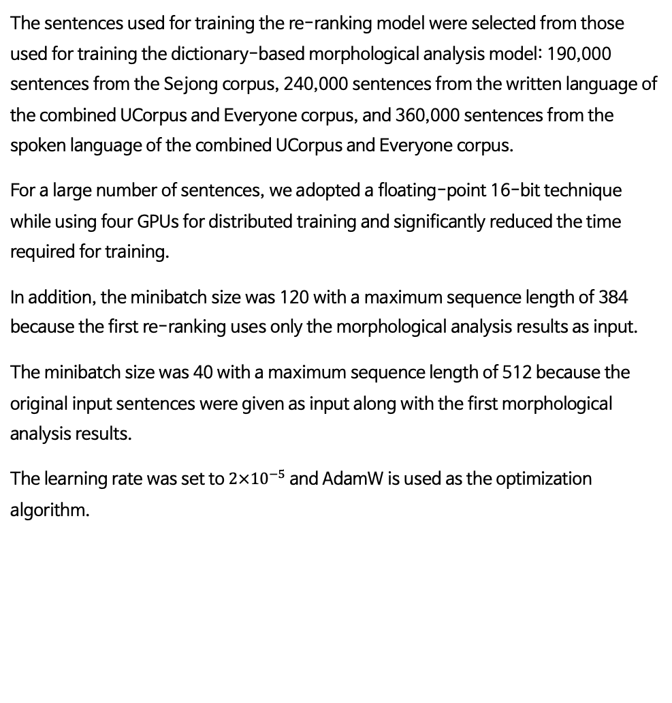
4.4 Re-ranking Performance (3)
The sentences used for training the re-ranking model were selected from those used for training the dictionary-based morphological analysis model: 190,000 sentences from the Sejong corpus, 240,000 sentences from the written language of the combined UCorpus and Everyone corpus, and 360,000 sentences from the spoken language of the combined UCorpus and Everyone corpus.
For a large number of sentences, we adopted a floating-point 16-bit technique while using four GPUs for distributed training and significantly reduced the time required for training.
In addition, the minibatch size was 120 with a maximum sequence length of 384 because the first re-ranking uses only the morphological analysis results as input.
The minibatch size was 40 with a maximum sequence length of 512 because the original input sentences were given as input along with the first morphological analysis results.
The learning rate was set to $2×{10}^{−5}$ and AdamW is used as the optimization algorithm.
재순위화 모델 학습에 사용된 문장은 사전 기반 형태소 분석 모델 학습에 사용된 문장 중에서 선별했습니다: 세종 말뭉치 19만 문장, UCorpus와 모두의 말뭉치 통합의 문어체 24만 문장, UCorpus와 모두의 말뭉치 통합의 구어체 36만 문장입니다.
많은 문장을 처리하기 위해 부동소수점 16비트 기법을 채택하고, 분산 학습을 위해 4개의 GPU를 사용해 학습에 필요한 시간을 크게 단축했습니다.
또한, 첫 번째 재랭크는 형태소 분석 결과만을 입력으로 사용하기 때문에 미니배치 크기는 120개, 최대 시퀀스 길이는 384였습니다.
첫 번째 형태소 분석 결과와 함께 원본 입력 문장이 입력으로 주어졌기 때문에 미니배치 크기는 40개, 최대 시퀀스 길이는 512였습니다.
학습률은 2×10^(-5)로 설정했으며, 최적화 알고리즘으로는 AdamW를 사용했습니다.

Slide 26
4.4 Re-ranking Performance (4)
Table 4 shows that incorporating the re-ranking model significantly improves the performance compared with no re-ranking.
The error reduction rate (ERR) of the performance change from the existing model on eojeol accuracy is shown as 29%, 27%, and 20% for the Sejong corpus, combined written corpus, and combined spoken corpus, respectively, with the first round of re-ranking, and the second round of re-ranking improved the performance by increasing the rate to 34%, 34%, and 32%, respectively.
These performance improvements demonstrate that the dictionary-based morphological analysis model outperforms traditional syllable-based morphological analysis systems, including numerous pre- and post-processing rules and dictionaries.
표 4는 재순위화 모델을 적용했을 때 이를 적용하지 않았을 때보다 성능이 크게 향상되었음을 보여줍니다.
어절 정확도에 대한 기존 모델과의 성능 변화의 오류 감소율(ERR)은 세종 말뭉치, 통합 문어체 말뭉치, 통합 구어체 말뭉치에 대해 각각 1차 재순위화를 실시한 후 29%, 27%, 20%로 나타났으며, 추가로 2차 재순위화를 실시하여 각각 34%, 34%, 32%로 증가하며 성능이 추가로 개선되었습니다.
이러한 성능 향상은 사전 기반 형태소 분석 모델에 딥러닝 기반의 재순위화를 거치게 되면, 수많은 사전 및 사후 처리 규칙과 사전을 포함한 기존의 음절 기반 형태소 분석 시스템보다도 뛰어난 성능을 달성할 수 있음을 보여주는 결과입니다.

Slide 27
4.5 Comparison to Other Studies (1)
We found that the proposed transformer-based re-ranking technique consistently improved the results of the existing morphological analysis models.
These results confirm that it opens up new possibilities by further improving the results of existing traditional machine-learning models in the field of Korean morphological analysis.
Finally, because the major related studies proposed in the literature were mostly conducted on the Sejong corpus, we compared the performance improvement of the Sejong corpus with the results of previous studies.
Although it is difficult to make a direct comparison because of slight differences in implementation conditions and evaluation criteria.
The proposed dictionary-based morphological analysis model is not up to the latest research results; however, by incorporating a re-ranking model, it can secure a performance that is comparable to existing research.
제안한 트랜스포머 기반 재순위화 기법은 기존 형태소 분석 모델의 결과를 일관되게 개선하는 것으로 나타났습니다.
이러한 결과는 한국어 형태소 분석 분야에서 기존의 전통적인 기계 학습 모델의 결과를 더욱 향상시킴으로써 새로운 가능성을 열어준다는 것을 뜻합니다.
마지막으로, 문헌에서 제시된 주요 관련 연구들이 대부분 세종 말뭉치를 대상으로 평가를 수행하였으므로 세종 말뭉치에서의 성능 향상 정도를 선행 연구 결과와 함께 비교하였습니다.
비록 구현 조건과 평가 기준이 조금씩 다르기 때문에 직접적인 비교는 어렵습니다.
제안한 사전 기반 형태소 분석 모델은 최신 연구 결과에는 미치지 못하지만, 재순위화 모델을 접목하면 기존 연구와 대등한 성능을 확보할 수 있음을 알 수 있습니다.

Slide 28
4.5 Comparison to Other Studies (2)
The entire morphological analysis model, including the re-ranking model, is not suitable for real-time processing.
However, it is expected that by reflecting the cases whose ranks are changed through the re-ranking model as feedback to the dictionary-based morphological analysis model, it will be feasible to obtain near-improved morphological analysis performance.
The improved dictionary-based morphological analysis model can then be used as input to the re-ranking model; therefore, it is expected that a gradually improvement in morphological analysis model can be obtained through this iterative feedback loop.
그러나, 제안한 2단계 재순위화 모델을 포함한 전체 형태소 분석 모델은 많은 자원을 사용하고 처리시간이 상당히 걸리기 때문에 실시간 처리에는 적합하지 않을 것으로 예상합니다.
이를 보완하기 위한 방법을 생각해보면, 재순위화 모델을 통해 순위가 변경된 사례들을 사전 기반 형태소 분석 모델에 피드백으로 반영하는 방법을 생각해볼 수 있습니다.
예를 들면, 순위가 오른 사례들에 속하는 형태소 노드 간의 연결에 대해서는 비용을 조금씩 낮춰주고, 순위가 내려간 사례들에 속하는 형태소 노드 간의 연결에 대해서는 비용을 조금씩 높여주는 방식입니다.
이를 통해 개선된 사전 기반 형태소 분석 모델을 얻게 되고, 개선된 형태소 분석 모델의 결과는 다시 재순위화 모델에 입력으로 활용될 수 있으므로, 이를 반복적으로 적용하게 되면 형태소 분석 모델과 재순위화 모델이 모두 점진적인 개선을 얻을 것으로 기대할 수 있습니다.

Slide 29
5. Related Work (1)
Korean morphological analyses have seen an influx of various methodologies in recent years[17 ... 36].
The nature of the Korean language, being agglutinative, introduces challenges that have propelled researchers to develop inventive solutions, many of which have laid the groundwork for future research.
Table 6 provides a concise comparison of the methodologies and key concepts of key studies that are directly or indirectly related to this research, giving a brief overview of the different methods of morphological analysis.
한국어 형태소 분석은 최근 몇 년 동안 다양한 방법론이 등장했습니다[17 ... 36].
교착어라는 한국어의 특성으로 인해 연구자들은 창의적인 해결책을 만들어야 하는 어려움을 겪고 있으며, 그 중 많은 부분들이 후속 연구의 토대를 마련하였습니다.
표 6은 본 연구와 직간접적으로 관련된 주요 연구의 방법론과 핵심 개념을 간결하게 비교하여 형태소 분석의 다양한 방법에 대한 간략한 개요를 제공합니다.

Slide 30
5.1 Traditional Dictionary-based Approaches
The earliest attempts at Korean morphological analysis relied heavily on rule- and dictionary-based methods[17].
These methodologies employ predefined sets of linguistic rules or large dictionaries to detect morphemes and determine parts of speech.
One of the most significant advantages of this approach is its deterministic nature, which can lead to high accuracy when the input text closely adheres to the rules or dictionaries used.
However, it is challenging to scale and update them, particularly with the constant evolution of language and the emergence of new words.
The dynamic nature of language, particularly in the Internet age, has made the maintenance of comprehensive dictionaries labor-intensive.
한국어 형태소 분석의 초기 시도는 규칙 및 사전 기반 방법에 크게 의존했습니다[17].
이러한 방법론은 미리 정의된 언어 규칙 세트나 대규모 사전을 사용하여 형태소를 감지하고 품사를 결정합니다.
이 접근 방식의 가장 중요한 장점 중 하나는 결정론적 특성으로, 입력 텍스트가 사용된 규칙이나 사전을 밀접하게 준수할 때 높은 정확도를 얻을 수 있다는 것입니다.
그러나 언어가 끊임없이 진화하고 새로운 단어가 등장함에 따라 이를 확장하고 업데이트하는 것은 어려운 일입니다.
특히 인터넷 시대에는 언어의 역동적인 특성으로 인해 포괄적인 사전을 유지 관리하는 데 많은 노동력이 소요됩니다.

Slide 31
5.2 Syllable-unit Morphological Analysis
To overcome the limitations of dictionary dependence, syllable-by-syllable morphological analysis has emerged as an alternative[35 … 36].
This method either tags each syllable and then applies a base-form restoration dictionary[35, 20] or tags the syllable with the base form already restored[43].
One notable drawback is the challenge of accurately pinpointing morpheme boundaries.
Furthermore, as the sequences increase in length, the system finds it increasingly challenging to understand long-term contextual data.
사전 의존성의 한계를 극복하기 위해 음절 단위 형태소 분석이 대안으로 등장했습니다[35 ... 36].
이 방법은 각 음절에 태그를 결정한 다음 원형복원 사전을 적용하거나[35, 20] 이미 복원된 원형 형태로 각 음절에 태그를 결정합니다[43].
한 가지 주목할 만한 단점은 형태소 경계를 정확하게 찾아내는 것이 어렵다는 점입니다.
또한 시퀀스의 길이가 길어짐에 따라 시스템은 장기적인 문맥 데이터를 이해하는 것이 점점 더 어려워지고 있습니다.

Slide 32
5.3 Recent Deep Learning Approaches (Revised)
The incorporation of deep learning into Korean morphological analysis has brought significant advancements to the field.
Existing deep learning methods typically employ architectures like Bidirectional Long Short-Term Memory (Bi-LSTM) networks, Convolutional Neural Networks (CNNs), and Transformer-based models.
These approaches focus on understanding language context and sequence, utilizing the ability of these models to capture long-range dependencies and intricate patterns in text data.
For example, Bi-LSTM-CRF models, extensively used for sequence labeling in morphological analysis, leverage LSTM's capacity to remember long-term dependencies and CRF's proficiency in sequence prediction.
In contrast, our method innovatively integrates the re-ranking concept with BERT-based models for Korean morphological analysis.
Unlike traditional deep learning methods that primarily use sequence-to-sequence or sequence labeling approaches, our method generates suboptimal paths using dictionary-based techniques, which are then re-ranked by BERT models.
This dual approach, leveraging BERT's contextual understanding, allows for a more detailed and accurate morphological analysis.
The distinction of our approach lies in its ability to address the complexities of the Korean language.
By generating and re-ranking suboptimal paths, our method can identify and rectify anomalies that standard deep learning models may miss.
This innovative strategy combines the precision of dictionary-based methods with the contextual comprehension of BERT models, marking a significant advancement in the field, especially for languages with intricate morphological structures like Korean.
한국어 형태소 분석에 딥러닝이 접목되면서 이 분야는 상당한 발전을 이루었습니다.
기존의 딥러닝 방법은 일반적으로 양방향 장단기 메모리(Bi-LSTM) 네트워크, 컨볼루션 신경망(CNN), 트랜스포머 기반 모델과 같은 아키텍처를 사용합니다.
이러한 접근 방식은 언어의 문맥과 순서를 이해하는 데 중점을 두며, 이러한 모델이 텍스트 데이터의 장거리 종속성과 복잡한 패턴을 포착할 수 있는 능력을 활용합니다.
예를 들어, 형태소 분석에서 시퀀스 라벨링에 광범위하게 사용되는 Bi-LSTM-CRF 모델은 장기적인 의존성을 기억하는 LSTM의 능력과 시퀀스 예측에 능숙한 CRF의 능력을 활용합니다.
이와는 대조적으로, 우리의 방법은 한국어 형태소 분석을 위한 BERT 기반 모델에 reranking 개념을 혁신적으로 통합합니다.
주로 sequence-to-sequence 또는 sequence labeling 접근법을 사용하는 기존의 딥러닝 방법과 달리, 우리의 방법은 사전 기반 기술을 사용하여 차선의 경로를 생성한 다음 BERT 모델에 의해 다시 순위를 매깁니다.
BERT의 문맥 이해를 활용하는 이 이중 접근 방식은 보다 상세하고 정확한 형태소 분석을 가능하게 합니다.
이러한 접근 방식은 한국어의 복잡성을 해결할 수 있다는 점에서 차별화됩니다.
차선의 경로를 생성하고 순위를 재지정함으로써 표준 딥러닝 모델이 놓칠 수 있는 이상 징후를 식별하고 수정할 수 있습니다.
이 혁신적인 전략은 사전 기반 방법의 정확성과 BERT 모델의 문맥 이해력을 결합한 것으로, 특히 한국어와 같이 형태론적 구조가 복잡한 언어의 경우 이 분야에서 상당한 진전을 이뤘습니다.

Slide 33
5.4 Integrating Dictionary-based and Deep Learning Approaches (Revised)
Tokenisation, a fundamental process in NLP deep learning models, involves breaking down text into smaller units and converting these tokens into vectors for computational processing.
For Korean, with its complex morphological characteristics, tokenisation that respects morpheme boundaries is crucial.
This is because it can not only accurately capture the linguistic nuances of Korean, but also improve the overall performance of deep learning models.
This is especially important given the agglutinative nature of Korean, where words are formed by combining morphemes with different semantic and syntactic information.
In this respect, the combination of dictionary-based morphological analysis methods and deep learning approaches used by MeCab[15], a fast and lightweight morphological analyser used for tokenisation of Korean and Japanese, is quite useful.
The dictionary-based morphological analysis used here uses a model trained with CRFs to form a lattice structure as in [16, 30, 31] to identify the optimal path for morphological analysis.
While this method provides a degree of accuracy and speed, it does not achieve the high accuracy achieved by modern deep learning.
Our research sought to bridge this gap by effectively combining these dictionary-based morphological analysis methods with the contextual understanding capabilities of deep learning.
Future research should continue to refine these hybrid methods to explore the possibility of end-to-end models that seamlessly combine the strengths of traditional dictionary-based analysis with the adaptive capabilities of deep learning.
This direction promises significant advances in morphological analysis and will further push the boundaries of Korean language processing.
NLP 딥러닝 모델의 기본 프로세스인 토큰화는 텍스트를 더 작은 단위로 분해하고 이러한 토큰을 연산 처리를 위한 벡터로 변환하는 작업을 포함합니다.
형태론적 특성이 복잡한 한국어의 경우 형태소 경계를 존중하는 토큰화가 매우 중요합니다.
한국어의 언어적 뉘앙스를 정확하게 포착할 수 있을 뿐만 아니라 딥러닝 모델의 전반적인 성능도 향상시킬 수 있기 때문입니다.
이는 각각 다른 의미와 구문 정보를 지닌 형태소들의 결합으로 단어가 형성되는 한국어의 응집적 특성을 고려할 때 특히 중요합니다.
이러한 측면에서 한국어와 일본어의 토큰화에 사용되는 빠르고 가벼운 형태소 분석기인 MeCab[15]에서 사용하는 사전 기반 형태소 분석 방법과 딥러닝 접근법의 결합은 상당히 유용합니다.
여기에서 사용되는 사전 기반 형태소 분석은 [16, 30, 31]에 있는 격자 구조를 형성하여 형태소 분석의 최적 경로를 식별하기 위해 CRF로 훈련된 모델을 사용합니다.
이 방법은 어느 정도의 정확성과 빠른 속도는 보장하지만, 최신의 딥러닝을 통해 달성하는 높은 정확도를 기대하기는 어렵습니다.
우리의 연구는 이러한 사전 기반 형태소 분석 방법을 딥러닝의 문맥 이해 능력을 효과적으로 결합하여 이러한 격차를 해소하고자 하였습니다.
향후 연구에서는 이러한 하이브리드 방식을 지속적으로 개선하여 기존 사전 기반 분석의 강점과 딥러닝의 적응 기능을 원활하게 결합하는 end-to-end 모델의 가능성을 살펴볼 필요가 있겠습니다.
이러한 방향은 형태소 분석의 상당한 발전을 약속하며, 한국어 처리의 한계를 더욱 넓혀줄 것입니다.

Slide 34
6. Conclusion
This study signifies a progressive stride in Korean morphological analysis by seamlessly merging conventional dictionary-based techniques with advanced deep learning methodologies.
Our findings indicate that while relying solely on dictionary-based morphological analysis does not surpass the efficacy of some existing models, the integration of a BERT-based re-ranking system notably enhances accuracy, establishing a new standard in this domain.
While the performance improvement increases computational demand, the introduced methodology provides a promising avenue for continuous enhancement.
This innovative amalgamation of classical dictionary approaches and cutting-edge machine-learning methodologies paves the way for groundbreaking advancements in the intricate and multifaceted domains of Korean linguistic processing.
Future endeavors in this domain should emphasize the refinement of this harmonious integration to achieve even higher precision in morphological analysis while optimizing computational efficiency.
Moreover, our observations indicate the potential for employing a probabilistic model to discern areas where inaccuracies are likely to arise, thus enabling the retrieval of more accurate interpretations from a narrower candidate pool.
The parallels between this initiative and the challenges of translation quality estimation suggest that insights from the latter can bolster the efficacy of our approach.
본 논문은 기존의 사전 기반 기법과 첨단 딥러닝 방법론의 결합을 통해 한국어 형태소 분석의 진일보한 발전을 보여줍니다.
연구 결과에 따르면 사전 기반 형태소 분석에만 의존하는 것은 기존 모델의 정확성을 능가하지 못하지만, BERT 기반 재순위화 시스템을 통합하면 현저히 성능이 향상되어 이 분야에서 새로운 표준을 확립할 수 있음을 보여줍니다.
성능 향상을 위한 컴퓨팅 자원의 사용은 비록 증가하지만, 도입된 방법론은 지속적인 개선을 위한 하나의 유망한 방법을 제공합니다.
고전적 사전 접근 방식과 최첨단 머신러닝 방법론의 혁신적인 결합은 한국어 언어 처리의 복잡하고 다면적인 영역에서 획기적인 발전을 위한 기반을 마련할 수 있음을 보여줍니다.
향후 이 분야의 연구는 이러한 조화로운 통합을 더욱 정교하게 다듬어 형태소 분석의 정확도를 더욱 높이는 동시에 계산 효율성을 최적화하는 데 중점을 두어야 합니다.
또한, 추가적인 한가지 아이디어로는 부정확성이 발생할 가능성이 있는 영역을 식별하기 위한 확률론적 모델을 도입하면 보다 적은 후보 집합 중에서 더 정확하게 정답을 찾아낼 수도 있겠다는 것입니다.
이 아이디어는 번역 품질 평가 태스크와의 유사점에서 도출되었으며, 해당 태스크에 대한 접근 방식을 본 태스크의 특성을 고려하여 접목함으로 추가적인 개선이 가능할 수 있겠다고 생각합니다.

Slide 35
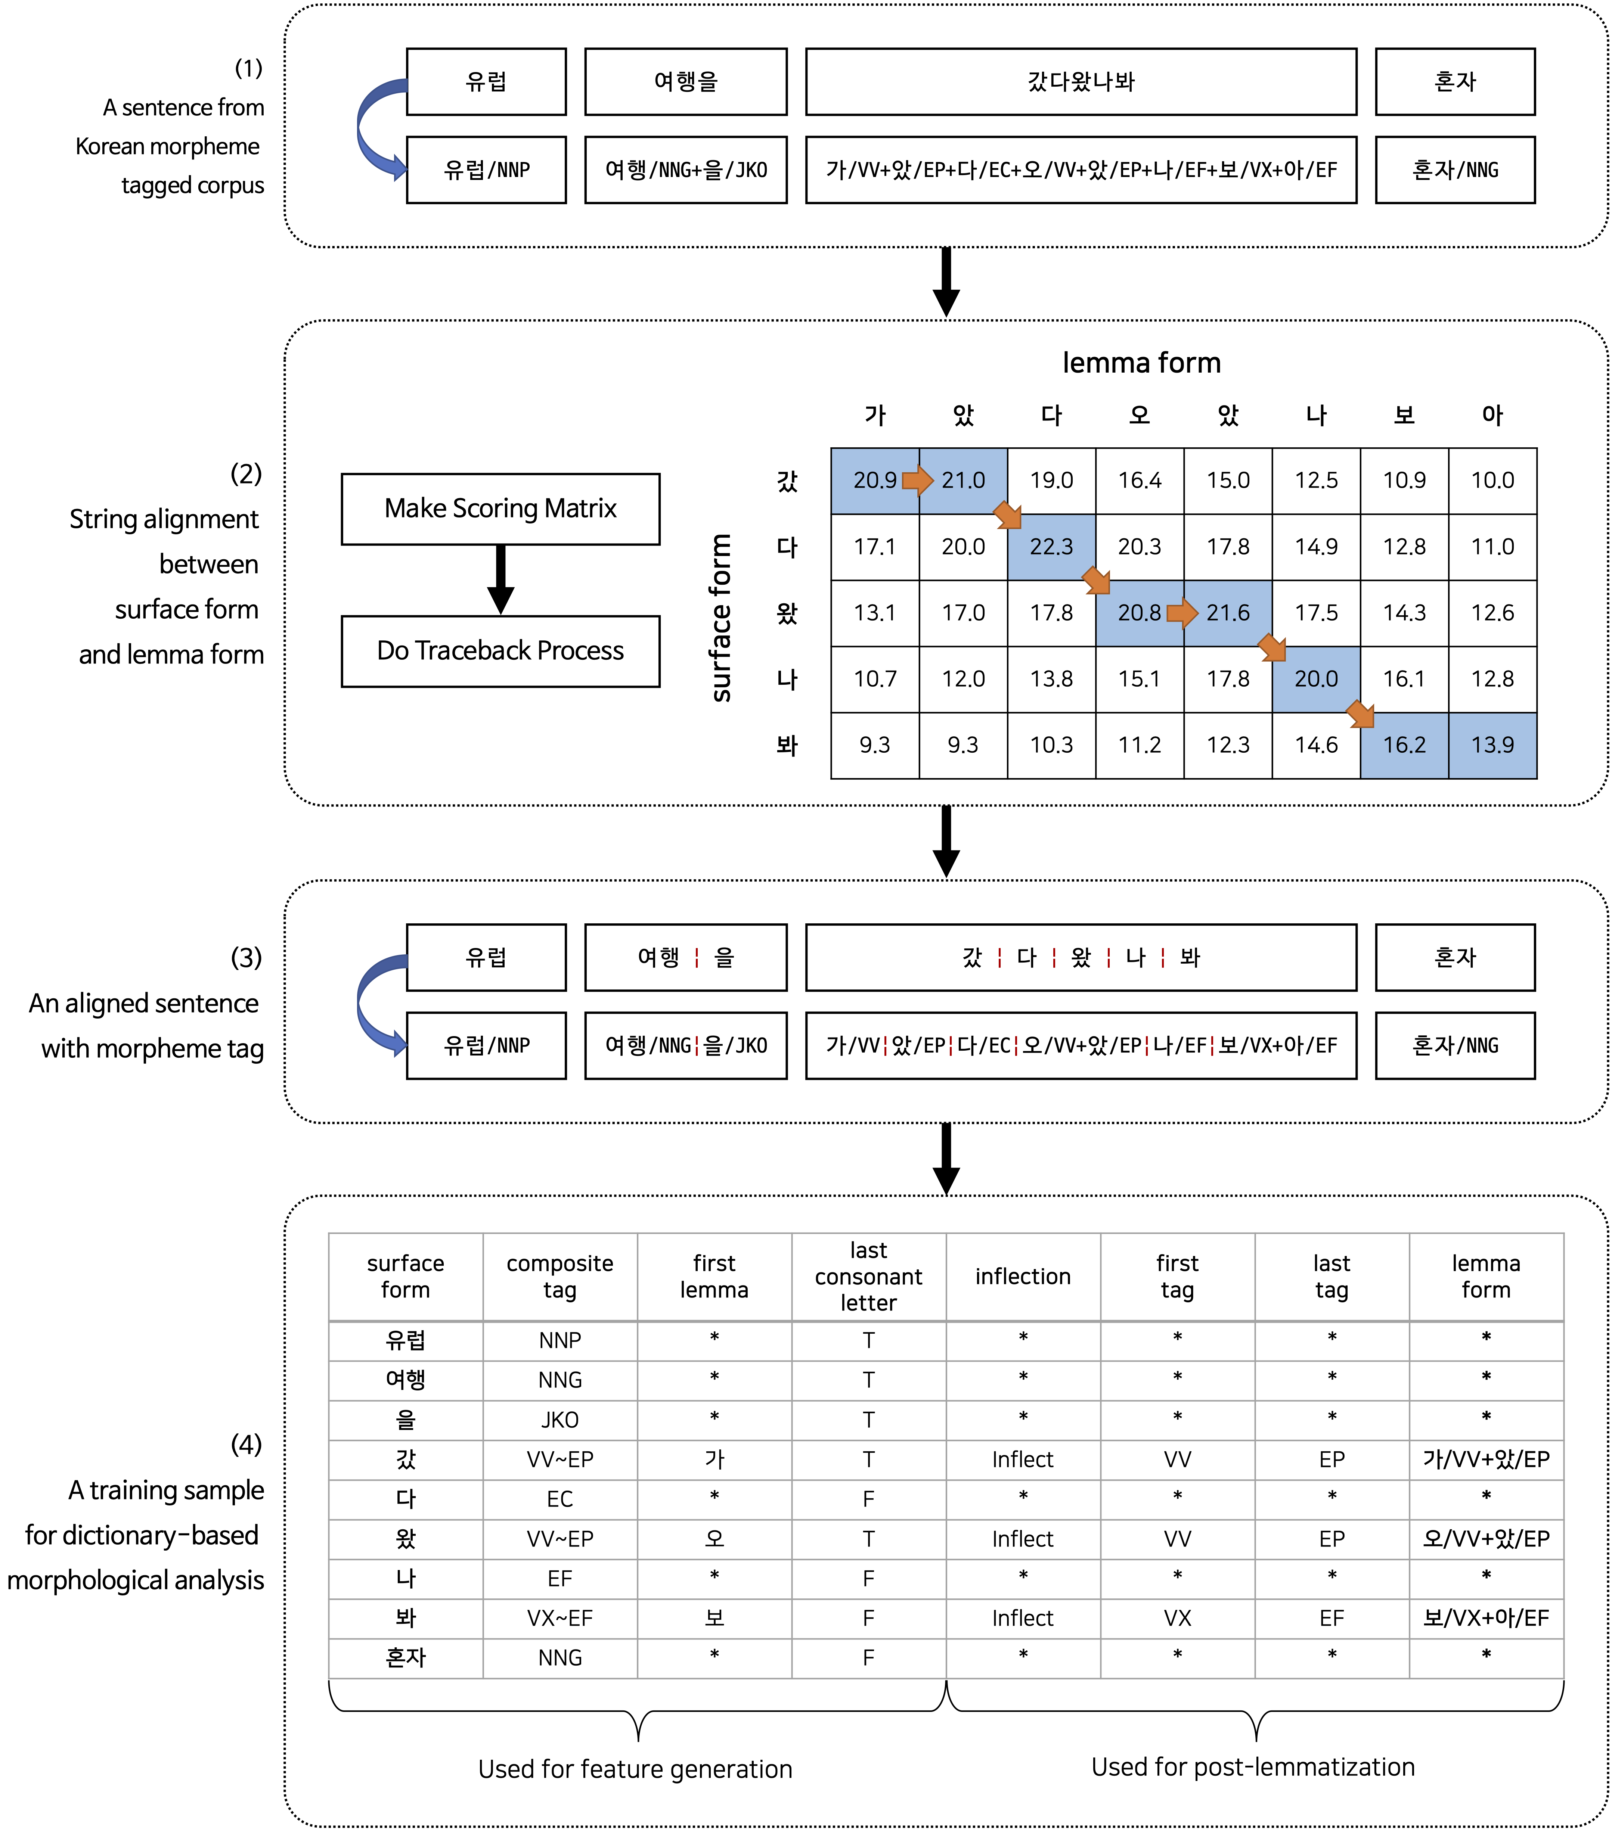
Figure 1. Transformation of a single sentence in the Korean morpheme-tagged corpus into a single training sample
그림 1. 한국어 형태소 태그 말뭉치의 단일 문장을 단일 훈련 샘플로 변환하기

Slide 36
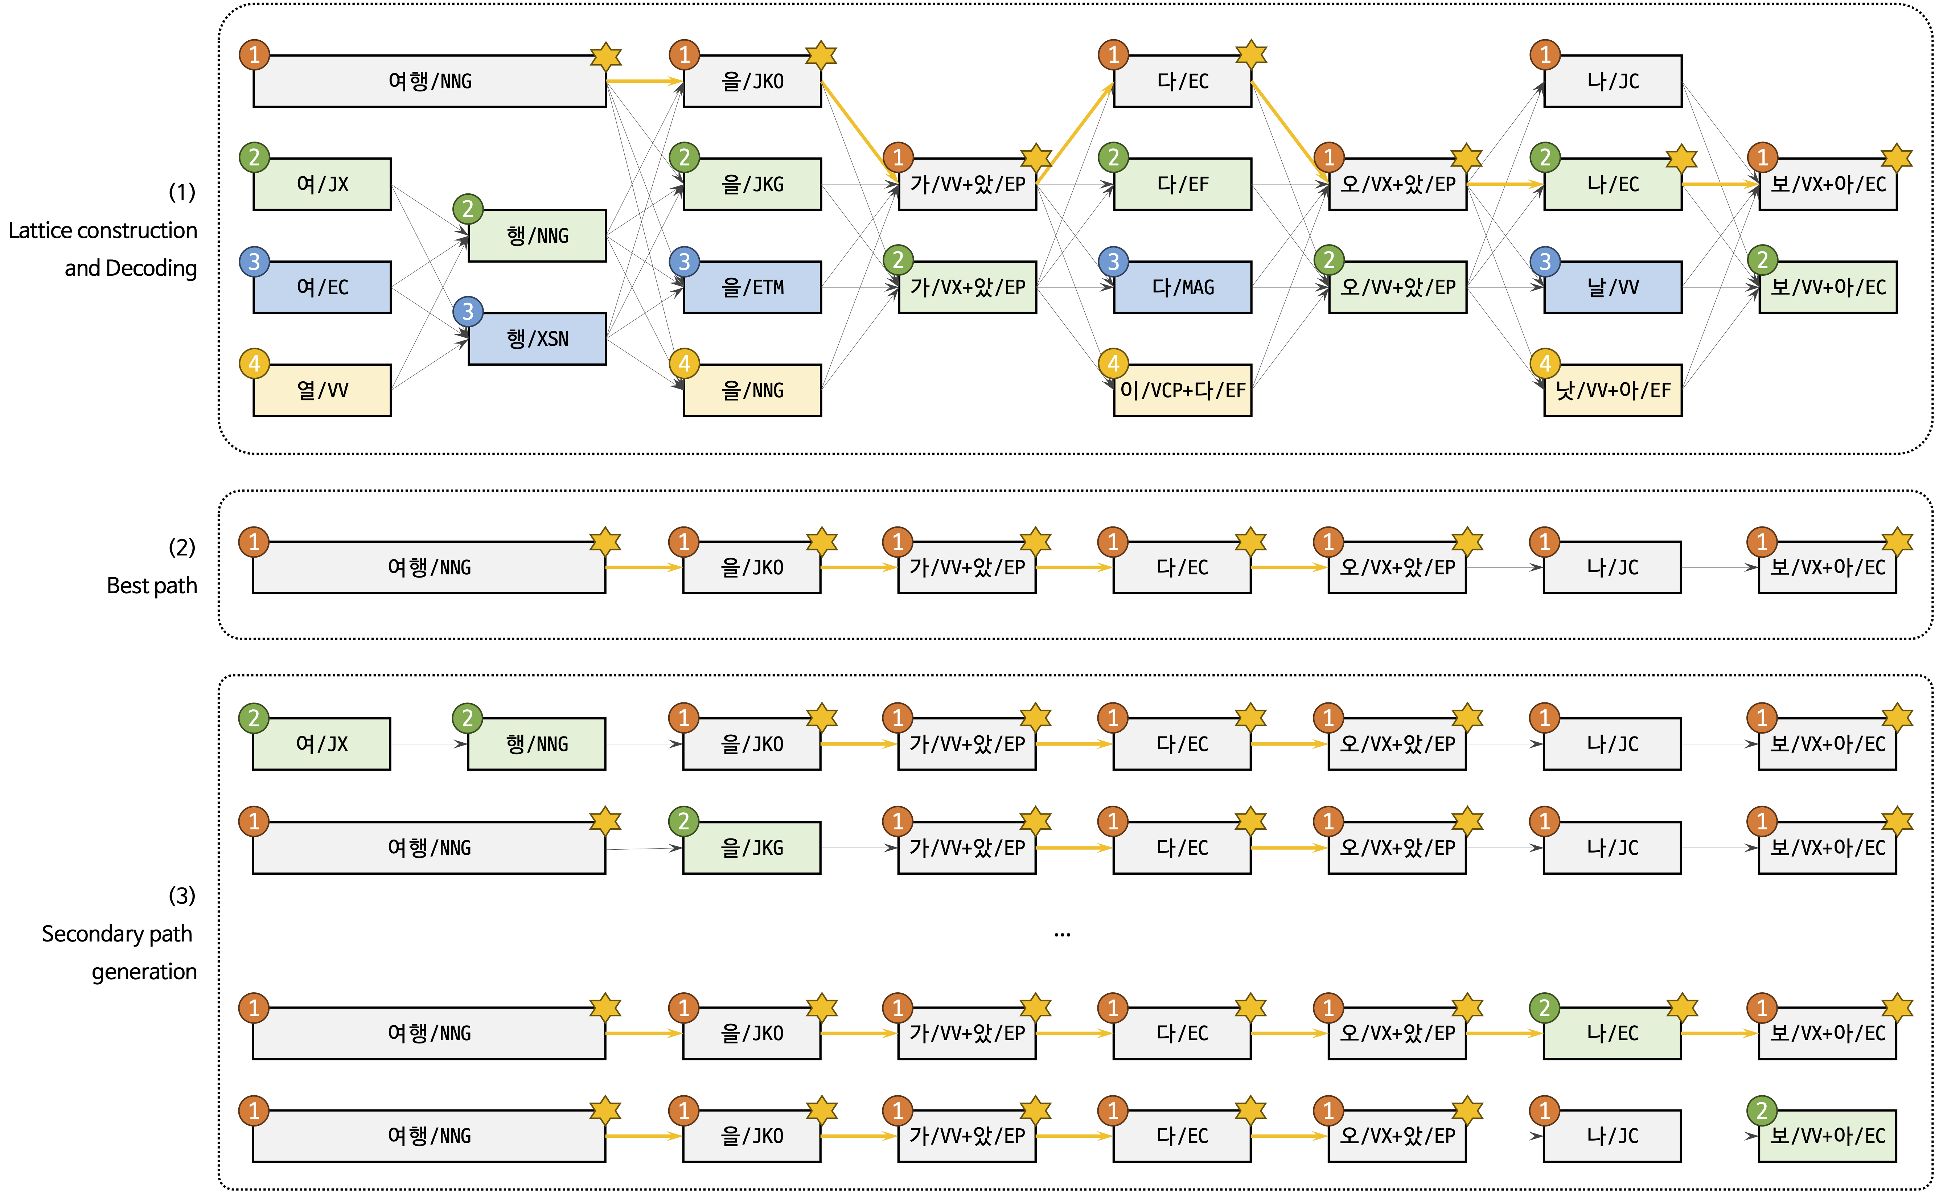
Figure 2. Example of lattice construction and decoding result and secondary path generation
그림 2. 격자 구성 및 디코딩 결과와 2차 경로 생성 예시

Slide 37
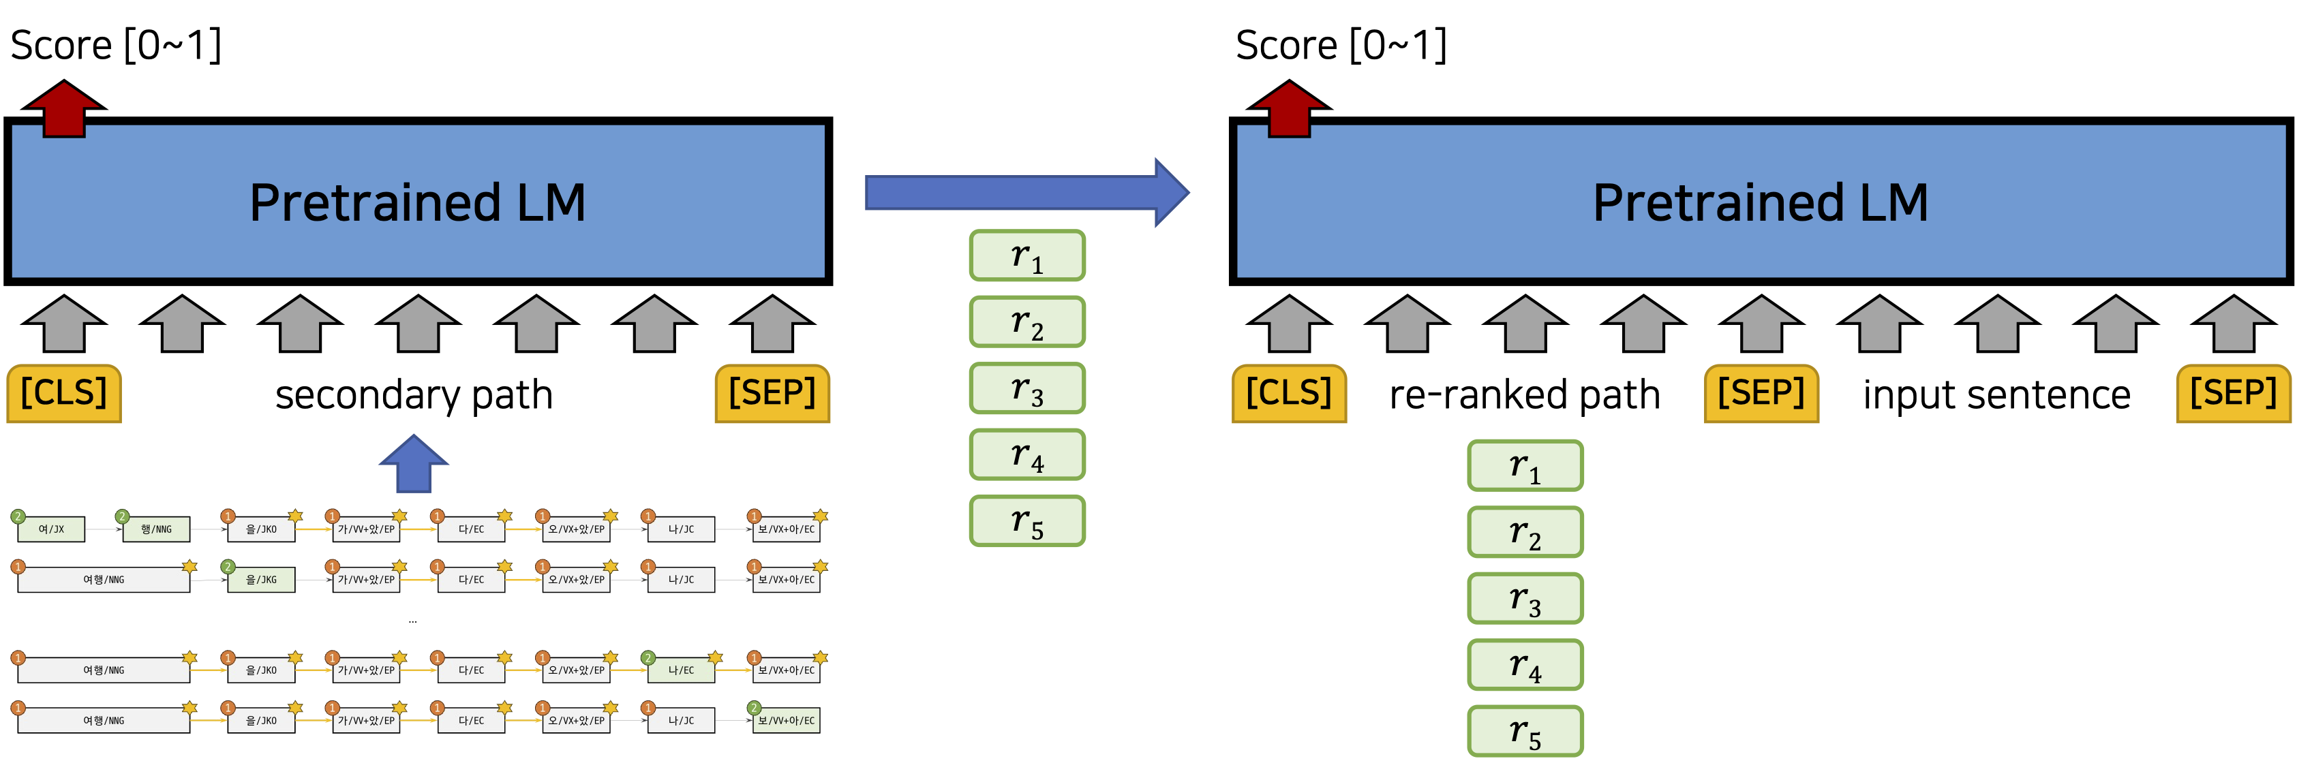
Figure 3. Two-stage re-ranking model for Korean morphological analysis
그림 3. 한국어 형태소 분석을 위한 2단계 리랭크 모델

Slide 38
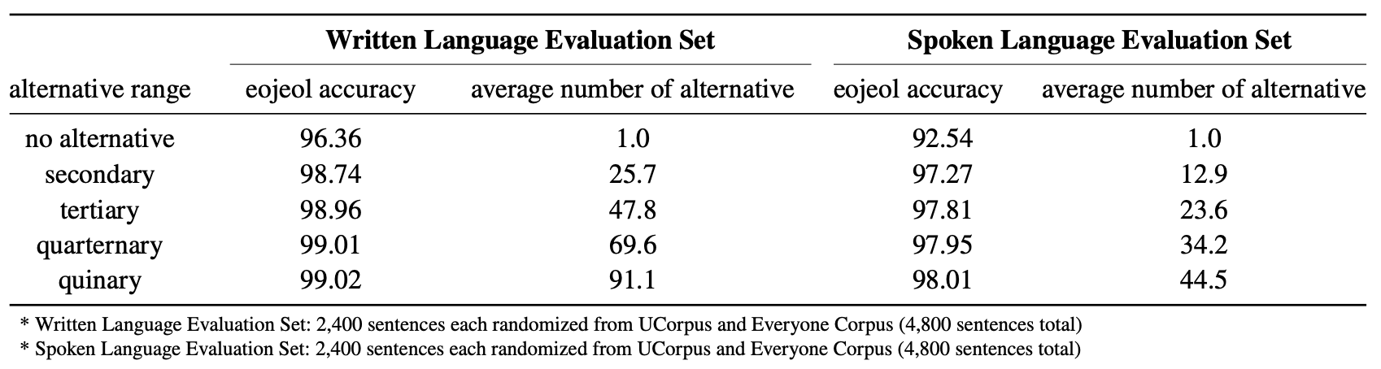
Table 1. Maximum performance of alternative paths as correct answers
표 1. 정답으로 대체 경로의 최대 성능

Slide 39
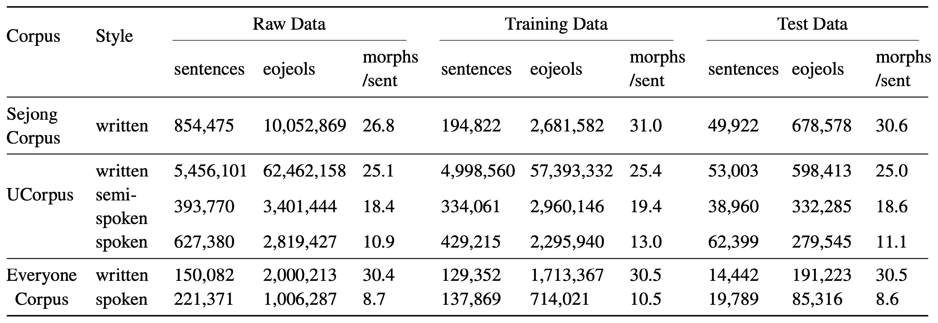
Table 2. Statistics for the Korean morphological corpus as a whole and for training/test data
표 2. 한국어 형태소 말뭉치 전체 및 학습/테스트 데이터 통계

Slide 40
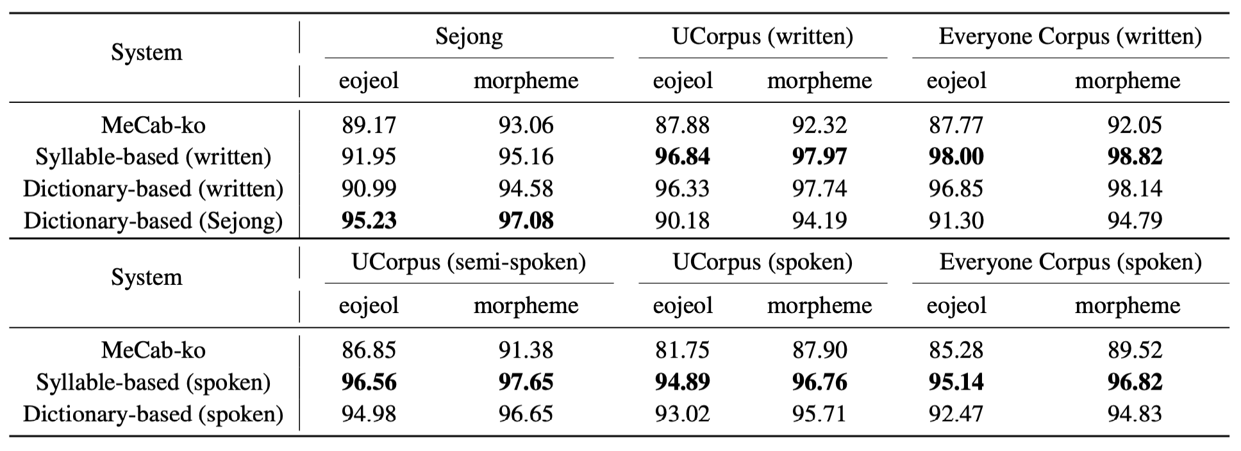
Table 3. Performance comparison between morphological analysis systems without re-ranking
표 3. 재랭킹을 하지 않은 형태소 분석 시스템 간의 성능 비교

Slide 41
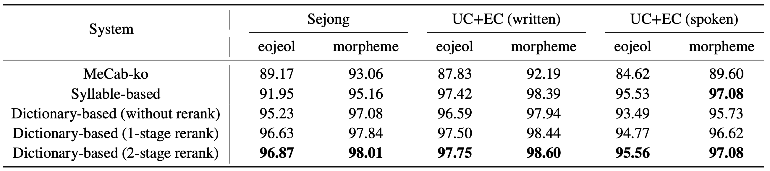
Table 4. Performance comparison between morphological analysis systems with Two-stage re-ranking
표 4. 2단계 재순위화를 통한 형태학적 분석 시스템 간의 성능 비교

Slide 42
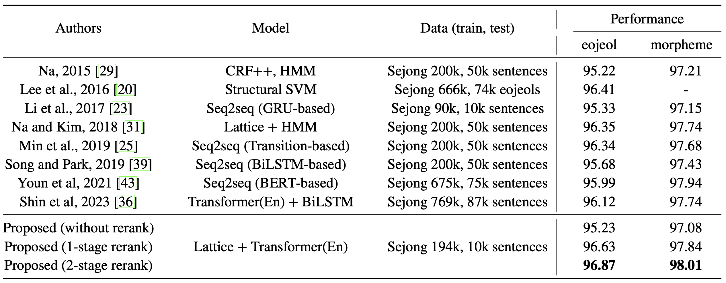
Table 5. Comparison of performance differences with previous studies
표 5. 이전 연구들과의 성능 차이 비교

Slide 43
Decision Letter
Manuscript ID etrij-2023-0364 entitled "Improvement of Korean Morphological Analysis System Through Transformer-based Re-ranking" which you submitted to ETRI Journal, has been reviewed. The comments of the reviewer(s) are included at the bottom of this letter.
The reviewer(s) have recommended some minor revisions to your manuscript. Therefore, I invite you to respond to the reviewer(s)' comments and revise your manuscript.
There are two ways to submit your revised manuscript. You may use the link below to submit your revision online with no need to enter log in details:
*** PLEASE NOTE: This is a two-step process. After clicking on the link, you will be directed to a webpage to confirm. ***
https://mc.manuscriptcentral.com/etrij?URL_MASK=9842646f72f549b8a785a34b063c88e2
Alternatively log into https://mc.manuscriptcentral.com/etrij and enter your Author Center. You will find your manuscript title listed under "Manuscripts with Decisions." Under "Actions," click on "Create a Revision." Your manuscript number has been appended to denote a revision. Please DO NOT upload your revised manuscripts as a new submission.
You will be unable to make your revisions on the originally submitted version of the manuscript. Instead, revise your manuscript using a word processing program and save it on your computer. Please also highlight the changes to your manuscript within the document by using bold or colored text.
Once the revised manuscript is prepared, you can upload it and submit it through your Author Center.
When submitting your revised manuscript, you will be able to respond to the comments made by the reviewer(s) in the space provided. You can use this space to document any changes you make to the original manuscript. In order to expedite the processing of the revised manuscript, please be as specific as possible in your response to the reviewer(s).
IMPORTANT: Your original files are available to you when you upload your revised manuscript. Please delete any redundant files before completing the submission.
Because we are trying to facilitate timely publication of manuscripts submitted to ETRI Journal, your revised manuscript should be uploaded by 4-Dec-2023. If it is not possible for you to submit your revision in a reasonable amount of time, we may have to consider your paper as a new submission. If you feel that you will be unable to submit your revision within the time allowed please contact the Editorial Office (etrij@etri.re.kr) to discuss the possibility of extending the revision time.
Once again, thank you for submitting your manuscript to ETRI Journal and I look forward to receiving your revision.
귀하께서 ETRI 저널에 투고하신 " 트랜스포머 기반 재순위화를 통한 한국어 형태소 분석 시스템 개선"이라는 제목의 원고 ID etrij-2023-0364에 대한 검토가 완료되었습니다. 심사위원의 심사평은 본 공문 하단에 첨부되어 있습니다.
심사위원(들)은 원고를 약간 수정할 것을 권고하였습니다. 따라서 검토자의 의견에 응답하여 원고를 수정하시기 바랍니다.
수정된 원고를 제출하는 방법은 두 가지가 있습니다. 아래 링크를 사용하여 로그인 정보를 입력할 필요 없이 온라인으로 수정 원고를 제출할 수 있습니다:
*** 참고: 이 과정은 2단계로 진행됩니다. 링크를 클릭하면 확인을 위한 웹 페이지로 이동합니다. ***
https://mc.manuscriptcentral.com/etrij?URL_MASK=9842646f72f549b8a785a34b063c88e2
또는 https://mc.manuscriptcentral.com/etrij 에 로그인하여 저자 센터로 들어가세요. "결정이 내려진 원고"에서 원고 제목을 찾을 수 있습니다. "작업" 아래에서 "수정본 생성"을 클릭합니다. 수정본을 나타내기 위해 원고 번호가 추가되었습니다. 수정한 원고를 새 제출물로 업로드하지 마세요.
원래 제출한 원고 버전에서는 수정 작업을 수행할 수 없습니다. 대신 워드 프로세싱 프로그램을 사용하여 원고를 수정한 후 컴퓨터에 저장하세요. 또한 굵은 글씨나 색상을 사용하여 문서 내에서 원고의 변경 사항을 강조하세요.
수정 원고가 준비되면 이를 업로드하고 저자 센터를 통해 제출할 수 있습니다.
수정된 원고를 제출할 때 제공된 공간에서 검토자의 의견에 응답할 수 있습니다. 이 공간을 사용하여 원본 원고의 변경 사항을 문서화할 수 있습니다. 수정된 원고를 신속하게 처리할 수 있도록 검토자에게 최대한 구체적으로 답변해 주세요.
중요: 수정 원고를 업로드할 때 원본 파일을 사용할 수 있습니다. 제출을 완료하기 전에 중복된 파일은 삭제하시기 바랍니다.
ETRI 저널에 투고된 원고의 적시 게재를 위해 수정된 원고는 2023년 12월 4일까지 업로드해 주시기 바랍니다. 만약 합리적인 시간 내에 수정본 제출이 불가능할 경우, 신규 투고로 간주할 수 있습니다. 허용된 시간 내에 수정본을 제출할 수 없다고 생각되는 경우, 편집실(etrij@etri.re.kr)로 연락하여 수정본 제출 기간 연장 가능성에 대해 논의해 주시기 바랍니다.
다시 한 번 ETRI 저널에 원고를 투고해 주셔서 감사드리며, 여러분의 수정본을 기다리겠습니다.

Slide 44
Reviewer 1:
1. The Authors have mentioned three corpus in papers i.e. Sejong, UCorpus and Everyone corpus. The Authors should mention detailed information of Sejong corpus (i.e. the characteristics, figures (in no's) and how they are using the corpus). They should mention information of all three corpus in separate paragraph after Introduction section. (Also mention the purpose of each corpus in paper). They can also mention the count of sentences/words using from all three corpus in tabular form.
2. In Related work section, The Author have mention the various morphological methods in reference form. They can elaborate and give a brief overview of past methods in tabular form.
3. The Authors should add some more information on existing deep learning methods for morphological analysis and how they are different from their own proposed method.
4. The Author should show the step by step process of his own proposed method of morphological analysis Re-ranking BERT method) in block diagram form.
5. The Author should provide some more information on three pre-trained language models, KPF-BERT, ETRI-ELECTRA, and ETRI-RoBERTa, which they are using to fine-tune their re-ranking model.
6. The Author should define evaluation parameters "eojeol" accuracy and "morpheme F1" score.
7. The Authors should mention the training parameters separately in tabular form along with tool/software information.
8. Please elaborate this line with reasons in section 5.5--"The entire morphological analysis model, including the re-ranking model, is not suitable for real-time processing."
1. 저자들은 논문에서 세 개의 말뭉치, 즉 세종, 유코퍼스, 에브리원 말뭉치를 언급했습니다. 저자는 세종 말뭉치에 대한 자세한 정보(예: 말뭉치의 특징, 수치(아니오), 말뭉치 활용 방법)를 언급해야 합니다. 세 말뭉치 모두에 대한 정보는 서론 뒤 별도의 단락에 언급해야 합니다. (또한 각 말뭉치의 용도에 대해서도 언급해야 합니다). 또한 세 말뭉치 모두에서 사용한 문장/단어 개수를 표 형식으로 언급할 수도 있습니다.
2. 관련 작업 섹션에서 저자는 다양한 형태소 분석 방법을 참고 형식으로 언급합니다. 과거에 사용했던 방법들을 표 형식으로 간략하게 설명할 수 있습니다.
3. 저자들은 형태소 분석을 위한 기존의 딥러닝 방법과 자신들이 제안한 방법과 어떻게 다른지에 대한 정보를 추가해야 합니다.
4. 저자는 자신이 제안한 형태소 분석 방법(Re-ranking BERT 방법)의 단계별 과정을 블록 다이어그램 형식으로 보여줘야 합니다.
5. 저자는 자신의 재순위화 모델을 세밀하게 조정하기 위해 사용하고 있는 사전 학습된 언어 모델 세 가지(KPF-BERT, ETRI-ELECTRA, ETRI-RoBERTa)에 대한 추가 정보를 제공해야 합니다.
6. 저자는 평가 파라미터인 '어절' 정확도와 '형태소 F1' 점수를 정의해야 합니다.
7. 저자는 도구/소프트웨어 정보와 함께 훈련 파라미터를 표 형식으로 별도로 언급해야 합니다.
8. 5.5항의 "재순위 모델을 포함한 전체 형태소 분석 모델이 실시간 처리에 적합하지 않다"는 항목에 그 이유를 상세히 설명해 주세요.

Slide 45
Reviewer 2:
The study “Improvement of Korean Morphological Analysis System Through Transformer-based Re-ranking” is interesting but there are several major concerns that need to be addressed.
1. The abstract is not proper. More theoretical details are given without mentioning the quantified value (results) performance improvement with Transformer-based Re-ranking and how it's achieved? Also, the benefit of achieving a high performance as a conclusive ending in the abstract is missing. Please remove unnecessary details from the abstract.
2. The figures are not proper. The fonts are either too small or sometimes not distinguished.
3. The English language and grammar are not good. It is advised to please use small sentences and proofread text from some native English language speaker /writer.
4. Deep learning is used but the models are not properly explained with diagrams.
5. The flow of study is not proper. The transition from re-ranking model to experimental results is not up to mark. There has to be a flow between different sections.
6. The re-ranking performance should explain the need for Lattice + Transformer (En)? and why transformers are used? How performance is increased using Lattice + Transformer (En). What does the cost of performance, mean with the same computational resources? The Lattice + Transformer (En) model needs to be explained more in detail with diagrams.
7. The results need to have more rigor and experimental findings have to be enough to support the findings and concept.
"트랜스포머 기반 재순위화를 통한 한국어 형태소 분석 시스템 개선"이라는 연구는 흥미롭지만 몇 가지 주요한 문제점을 해결해야 합니다.
1. 초록이 적절하지 않습니다. 트랜스포머 기반 재순위화를 통한 정량화된 값(결과) 성능 향상과 그 방법에 대한 언급 없이 이론적인 내용만 제시하고 있습니다. 또한 초록에서 결론적으로 높은 성능 달성의 이점이 누락되어 있습니다. 초록에서 불필요한 내용을 삭제해 주세요.
2. 그림이 적절하지 않습니다. 글꼴이 너무 작거나 구분이 되지 않는 경우가 있습니다.
3. 영어와 문법이 좋지 않습니다. 작은 문장을 사용하고 영어 원어민/작가의 교정을 받는 것이 좋습니다.
4. 딥러닝이 사용되었지만 모델에 대한 설명이 도표로 제대로 되어 있지 않습니다.
5. 논문의 흐름이 적절하지 않습니다. 재순위 모델에서 실험 결과로의 전환이 적절하지 않습니다. 서로 다른 섹션 사이에 흐름이 있어야 합니다.
6. 재순위 성능은 격자 + 트랜스포머((En)의 필요성과 트랜스포머를 사용하는 이유를 설명해야 합니다. 격자 + 트랜스포머(En)를 사용하여 성능을 향상시키는 방법이 설명되어야 합니다. 동일한 컴퓨팅 리소스에서 성능 비용은 무엇을 의미하나요? 격자 + 트랜스포머(En) 모델은 다이어그램을 통해 더 자세히 설명할 필요가 있습니다.
7. 결과는 더 엄격해야 하며 실험 결과는 결과와 개념을 뒷받침하기에 충분해야 합니다.

Slide 46
Reviewer 3:
Very interesting paper.
Overall, it's well structured and written. Here are some comments.
1. Table 3 shows that syllable-based system shows better performance in written and spoken. It shows way better performance than dictionary-based(written) even with written data set. Is there any specific reason why the syllable-based shows better performance? It might be better to describe some insights for this.
2. Table 4 shows that Dictionary-based rerank shows better performance in all cases. However, the syllable-based shows a competitive performance in UC+EC (written and spoken). Can you explain or conjecture why that happened?
3. Page 9: 5th line from the left-bottom: These performance improvements.... : it's very difficult to agree this with Table 4 for UC+EC (written and spoken). The differences with syllable-based is marginal at best.
4. Table 5: Sejong data shows poor performance in other approaches and proposed with rerank shows the better performance (from Table 3 and 4). However, Table 5 does not show any huge improvement compared to other approaches. Did you try with other dataset? Not sure how much improvement it will show with others.
매우 흥미로운 논문입니다.
전반적으로 체계적이고 잘 작성되었습니다. 다음은 몇 가지 의견입니다.
1. 표 3을 보면 음절 기반 시스템이 쓰기와 말하기에서 더 나은 성능을 보여줍니다. 심지어는 사전 기반(written)보다 훨씬 더 나은 성능을 보여줍니다. 음절 기반이 더 나은 성능을 보이는 특별한 이유가 있나요? 이에 대한 통찰을 설명해 주시면 좋을 것 같습니다.
2. 표 4를 보면 사전 기반 재순위가 모든 경우에서 더 나은 성능을 보여줍니다. 그러나 음절 기반은 UC+EC(written and spoken)에서 경쟁력이 있는 성능을 보여줍니다. 그 이유를 설명하거나 추측할 수 있나요?
3. 9페이지: 왼쪽 아래에서 다섯 번째 줄: 이러한 성능 향상.... UC+EC(written 및 spoken)의 경우 표 4에 동의하기가 매우 어렵습니다. 음절 기반과의 차이는 기껏해야 미미합니다.
4. 표 5: 세종 데이터는 다른 접근 방식에서 성능이 좋지 않으며, 재순위화를 통해 제안한 방식이 더 나은 성능을 보여줍니다(표 3과 4에서). 하지만 표 5는 다른 접근 방식과 비교했을 때 큰 개선을 보이지 않습니다. 다른 데이터 집합으로 시도해 보셨나요? 다른 데이터셋에서도 얼마나 개선될지 확실하지 않습니다.

